Slide 1
Notes:
Timeline lược sử về NLP

Slide 2
Notes:
Hình minh họa các tác vụ NLP phổ biến

Slide 3
Turing Test,
Cấu trúc cú pháp
Lý thuyết
phụ thuộc khái niệm
Mạng chuyển tiếp
tăng cường
Thời kỳ cực thịnh của
NLP bằng quy tắc
1950s
1960s
1970s
1980s
1990s
2000s
2010s
ML ra đời,
Bắt đầu thời kỳ NLP
bằng thống kê
Thời kỳ của NLP bằng NN,
với sự xuất hiện của
Transformer và LLM
Các nghiên cứu về
mô hình hóa ngôn ngữ
Notes:
Lược sử NLP

Slide 4
CÁC TÁC VỤ NLP
PHỔ BIẾN
Tóm tắt văn bản
Nhận diện thực thể
có tên
Phân loại văn bản
Dịch máy
Sinh văn bản
Phân tích cú pháp và phụ thuộc
Trả lời câu hỏi
Phát hiện ý định
Notes:
Các tác vụ nlp phổ biến

Slide 5
…
Tự động học từ dữ liệu
Trí tuệ nhân tạo
ML
Không cần thiết lập các
quy tắc chi tiết từ đầu
Dùng để dự đoán
dữ liệu mới
…
Notes:
Giới thiệu ML

Slide 6
Ứng dụng ML trong NLP
Phân loại văn bản
Phân tích cảm xúc
Tự động hóa
Gán nhãn thực thể
Trích xuất thông tin
Notes:
Ứng dụng ML

Slide 7
Học máy
Các kiến trúc mạng neural như ANN, CNN, RNN,…
Học sâu
Notes:
Học sâu là một phân vùng của học máy, chuyên về các mạng neural

Slide 8
Phân loại văn bản
Sinh văn bản
DL
Dịch máy
Học biểu diễn ngôn ngữ

Slide 9
Dịch máy
RNN
Sinh văn bản
Mô hình hóa
ngôn ngữ
Notes:
Ung dung RNN

Slide 10
Công cụ phổ biến để thực thi
các tác vụ Xử lý ngôn ngữ tự nhiên
2017
RNN, LSTM
và các mô hình tương tự
Mô hình Transformer
và các mô hình dựa trên Transformer
Mô hình Transformer ra đời
Notes:
Giới thiệu Transformer

Slide 11
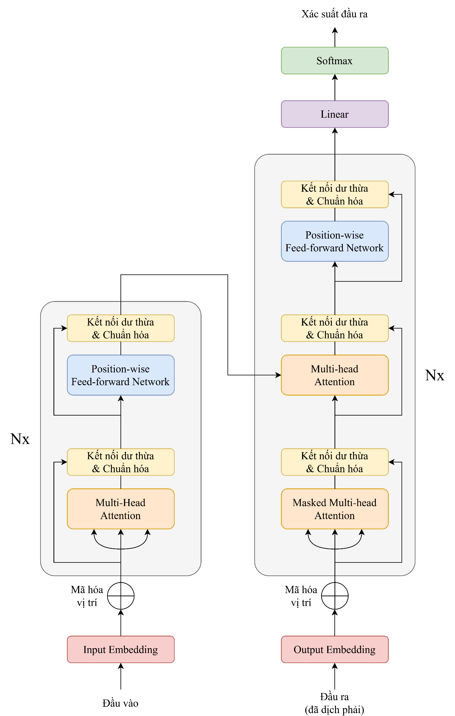
Notes:
Kien truc Transformer

Slide 12
Tôi yêu Việt Nam!
Tokenization
Tôi
yêu
Việt
Nam
!
Các bước xử lý tiếp theo
Notes:
Mo ta tokenization

Slide 13

Bộ truy xuất
(Retriever)
KHO
DỮ LIỆU
Truy vấn
Truy
vấn
Hệ thống RAG
Tài
liệu
Người dùng
Bộ tạo sinh
(Generation)
Phản hồi
Notes:
Minh hoa cau truc RAG

Slide 14



Câu hỏi người dùng
Câu trả lơi của chatbot
Người dùng
Chatbot
Notes:
Minh hoạ phát biểu bài toán

Slide 15
Đổi mới phương pháp học tập
Sử dụng công nghệ hiện đại
Kiến trúc dễ mở rộng
Tăng cường hiệu suất học tập
Mục tiêu giáo dục
Yêu cầu
kỹ thuật
Phản hồi chinh xác, tự nhiên
Hệ thống chatbot
hỗ trợ học
Lịch sử Việt Nam
Chức năng
hỏi đáp
Tính năng nâng cao
Các tùy chọn cá nhân hóa
Voicechat,…
Notes:
Mô tả phát biểu bài toán

Slide 16
Thu thập dữ liệu
(Collecting data)
(1)
Tiền xử lý dữ liệu
(Preprocessing data)
(2)
Phân đoạn dữ liệu
(Chunking data)
(3)
Dữ liệu chuẩn
(Cleaned data)
(4.1)
Đánh giá model embedding
(4.2)
Các model
embedding
(5)
(4.3)
(7B.2)
Câu hỏi văn bản
LLM
(8)
Trích xuất thông tin câu hỏi
(9)
Thông tin được trích xuất
(10.2)
Model embedding
tốt nhất
Lưu trữ dữ liệu
vector database
(11)
(6)
(7B.1)
(7A)
(10.1)
Xử lý âm thanh
(Khử ồn, phát hiện
câu hỏi…)
CSDL trò chuyện và tương tác
CSDL thông tin người dùng
(12.2)
Trích xuất thông tin liên quan
(12.1)
(17.3)
(7B)
(17.2)
(13)
Các chức năng người dùng tùy ý
***
- Đăng nhập/xuất
- Thay đổi LLM, các chỉ số…
- Xóa/tạo hội thoại
- Cài đặt giao diện
…
(18)
(17.1)
Bộ phân tích hành vi người dùng
Thông tin ngữ cảnh trò chuyện
(14.1)
Tạo prompt
hoàn chỉnh
(16D)
(14.3)
(14.2)
Bộ phân tích cú pháp và
dữ liệu phản hồi
(15)
LLM
(16A)
(16B.1)
(16C.2)
(16B)
(16C)
LLM
Chuyển văn bản thành âm thanh
(16C.1)
Xử lý sau phản hồi và
trích xuất thông tin
Notes:
Biểu đồ phương pháp đề xuất từ đầu tới cuối

Slide 17
Câu hỏi văn bản
(2)
LLM
(3)
Trích xuất thông tin câu hỏi
(4)
Thông tin được trích xuất
(5.B)
Model embedding
tốt nhất
Lưu trữ dữ liệu
vector database
(5A)
(6)
CSDL thông tin người dùng
(7B)
Trích xuất thông tin liên quan
(7A)
(1)
(8)
Thông tin ngữ cảnh trò chuyện
(9A)
Tạo prompt
hoàn chỉnh
(9B)
(9A.1)
(12)
Bộ phân tích cú pháp và
dữ liệu phản hồi
(10)
LLM
(11)
(11.2)
LLM
(11.1)
Xử lý sau phản hồi và
trích xuất thông tin
Notes:
Biểu đồ hệ thống RAG đề xuất

Slide 18


Bộ dữ liệu về lịch sử Việt Nam (Json)
Thu thập dữ liệu
Chuyển sang Json
Bộ SGK
Lịch sử Việt Nam
Dữ liệu văn bản thô
Notes:
Các bước thu thập dữ liệu

Slide 19
Bộ dữ liệu về lịch sử Việt Nam (Json)
Loại bỏ dữ
liệu trùng
Kiểm tra và xử lý outlier
Phân đoạn
dữ liệu
(1)
(2)
(3)
(4)
(5)
(6)
(7)
Chuẩn hóa
định dạng
Loại bỏ các ký tự đặc biệt
Thống kê
dữ liệu
Bộ dữ liệu về lịch sử Việt Nam đã được chuẩn hóa
Notes:
Các bước tiền xử lý dữ liệu

Slide 20
Mô hình embedding thứ 1
Đánh giá các
mô hình embedding
Mô hình embedding thứ 2
Bộ dữ liệu về
lịch sử Việt Nam đã được chuẩn hóa
…
Mô hình embedding thứ 9
Mô hình embedding tốt nhất
Notes:
Minh họa tại sao phải đánh giá các mô hình embedding

Slide 21
Chức năng đăng nhập/đăng xuất: biểu đồ chức năng, usecase, tuần tự
Chức năng cài đặt người dùng tùy chọn: biểu đồ chức năng, usecase, tuần tự
Chức năng khởi tạo starter: biểu đồ tuần tự
Chức năng trò chuyện văn bản: biểu đồ chức năng, usecase, tuần tự
Chức năng trò chuyện âm thanh: chức năng, usecase, tuần tự
Chức năng tăng cường trí nhớ hội thoại: chức năng, usecase, tuần tự
Chức năng quản lý hành vi người dùng: chức năng, usecase, tuần tự
Chức năng quản lý hội thoại: chức năng, usecase, tuần tự
Chức năng xử lý trích xuất thông tin trò chuyện
Thiết kế cơ sở dữ liệu embedding: có những trường nào
Cơ sở dữ liệu lưu trữ lịch sử hội thoại
Co sơ dữ liệu lưu trữ thông tin người dùng

Slide 22
Người dùng
Giao diện đăng ký/đăng nhập
Đăng ký
Đăng nhập
Đăng ký
thất bại
Đăng nhập
thất bại
Người dùng nhập thông tin
Người dùng nhập thông tin
Đăng xuất
Đăng ký
thành công
Đăng nhập
thành công
Giao diện người dùng chatbot
Notes:
Biểu đồ usecase đăng ký/đăng nhập

Slide 23
(1B)
Bắt đầu
(1A)
Người dùng thực hiện
đăng ký
Người dùng thực hiện
đăng nhập
(2B)
(2A)
Hệ thống kiểm tra thông tin đăng ký
Hệ thống kiểm tra thông tin đăng nhập
(3B.2)
(3A.2)
Không
hợp lệ
Không
hợp lệ
(3B.1)
(3A.1)
Hợp lệ
Hợp lệ
Giao diện chat
Đăng xuất
(4)
(4.1)
Notes:
Biểu đồ chức năng đăng nhập – đăng ký

Slide 24
Người dùng
Giao diện chat
Mở giao diện cài đặt tùy chọn
Bật/tắt streaming
Lựa chọn LLM
Điều chỉnh temperature
Lưu và áp dụng tùy chọn
Notes:
Biểu đồ use case chức năng người dùng cài đặt tùy chọn

Slide 25
Bắt đầu
(1)
Người dùng lựa chọn các
cài đặt tùy chọn
(2)
Lựa chọn mô hình LLM
sẽ sinh phản hồi
Chọn sử dụng streaming khi
sinh phản hồi hay không
Lựa chọn độ “thân thiện”
của phản hồi
(2A)
(2B)
(2C)
Áp dụng cài đặt tùy chọn cho phản hồi tiếp theo
(3)
Kết thúc
Notes:
Biểu đồ chức năng người dùng cài đặt tùy chọn

Slide 26
Khởi tạo phiên chat mới
Giao diện
phiên chat mới
Người dùng
tự động
Hệ thống gửi prompt sinh starter đến LLM
LLM tạo ra phản hồi
Hệ thống trích xuất starter và hiển thị lên UI
Notes:
Biểu đồ use case chức năng khởi tạo starter

Slide 27
Bắt đầu
Người dùng khởi tạo phiên chat mới
(1)
(2)
Trích xuất các starter từ phản hồi
LLM sinh phản hồi chứa starter
Hệ thống tự động gửi
prompt đến LLM
(4)
(3)
(5)
Hiển thị starter
lên UI
Kết thúc
(6)
Notes:
Biểu đồ chức năng của chức năng khởi tạo starter

Slide 28
Giao diện chat
Hệ thống hiển thị phản hồi đến người dùng
Người dùng
Nhập truy vấn vào input
Gửi truy vấn đến hệ thống
Hệ thống gọi agent để sinh ra phản hồi
Notes:
Biểu đồ usecase của chức năng trò chuyện văn b

Slide 29
Bắt đầu
(1)
Người dùng nhập truy vấn
đầu vào dạng văn bản
(2)
Hệ thống gọi agent sinh ra phản hồi cho truy vấn
(3)
Hệ thống hiển thị phản hồi cho người dùng
(4)
Kết thúc
Notes:
Biểu đồ chức năng của chức năng trò chuyện văn bản.

Slide 30
Giao diện chat
Hệ thống đưa phản hồi đến người dùng
Người dùng
Hệ thống chuyển đổi phản hồi về dạng âm thanh
Nhập truy vấn dạng âm thanh vào input
Hệ thống gọi agent để sinh ra phản hồi
Gửi truy vấn đến hệ thống
Hệ thống chuyển đổi truy vấn sang dạng văn bản
Notes:
Biểu đồ use case chức năng trò chuyện âm thanh

Slide 31
Người dùng nhập truy vấn
đầu vào dạng âm thanh
Hệ thống chuyển đổi truy vấn từ âm thanh sang văn bản
Bắt đầu
(1)
(2)
(3)
Hệ thống gọi agent sinh ra phản hồi cho truy vấn văn bản
(4)
Hệ thống đưa ra phản hồi cho người dùng
Hệ thống chuyển đổi phản hồi sang dạng âm thanh
Kết thúc
(6)
(5)
Notes:
Biểu đồ chức năng của chức năng trò chuyện âm thanh

Slide 32
Gửi truy vấn mới
Truy xuất ngữ cảnh của các lần trò chuyện trước đó
Hệ thống
Tạo prompt chứa ngữ cảnh cuộc trò chuyện
Gửi prompt và truy vấn của người dùng đến LLM
Giao diện chat
Lưu truy vấn của người dùng
và phản hồi được sinh ra
vào ngữ cảnh hội thoại
Người dùng
Gửi phản hồi đến người dùng
Notes:
Biểu đồ use case chức năng tăng cường trí nhớ hội thoại

Slide 33
Bắt đầu
(1)
Người dùng gửi
một truy vấn mới
Kết thúc
(2B)
Truy xuất ngữ cảnh của các lần trò chuyện trước đó
(2A)
(6)
Lưu truy vấn và phản hồi để truy xuất cho các lần trò chuyện tiếp theo
(2B.1)
Tạo prompt về
ngữ cảnh cuộc trò chuyện
(3)
(5)
Gửi prompt ngữ cảnh
cuộc trò chuyện đến LLM
LLM sinh ra phản hồi
(4)
Notes:
Biểu đồ chức năng của chức năng tăng cường trí nhớ hội thoại

Slide 34
Bắt đầu
(1)
Người dùng thực hiện
một hành vi đánh giá
(2)
Hệ thống cập nhật hành vi
của người dùng vào CSDL
(3)
Kết thúc
Notes:
Bieu do chuc nang quan ly hanh vi nguoi dung

Slide 35
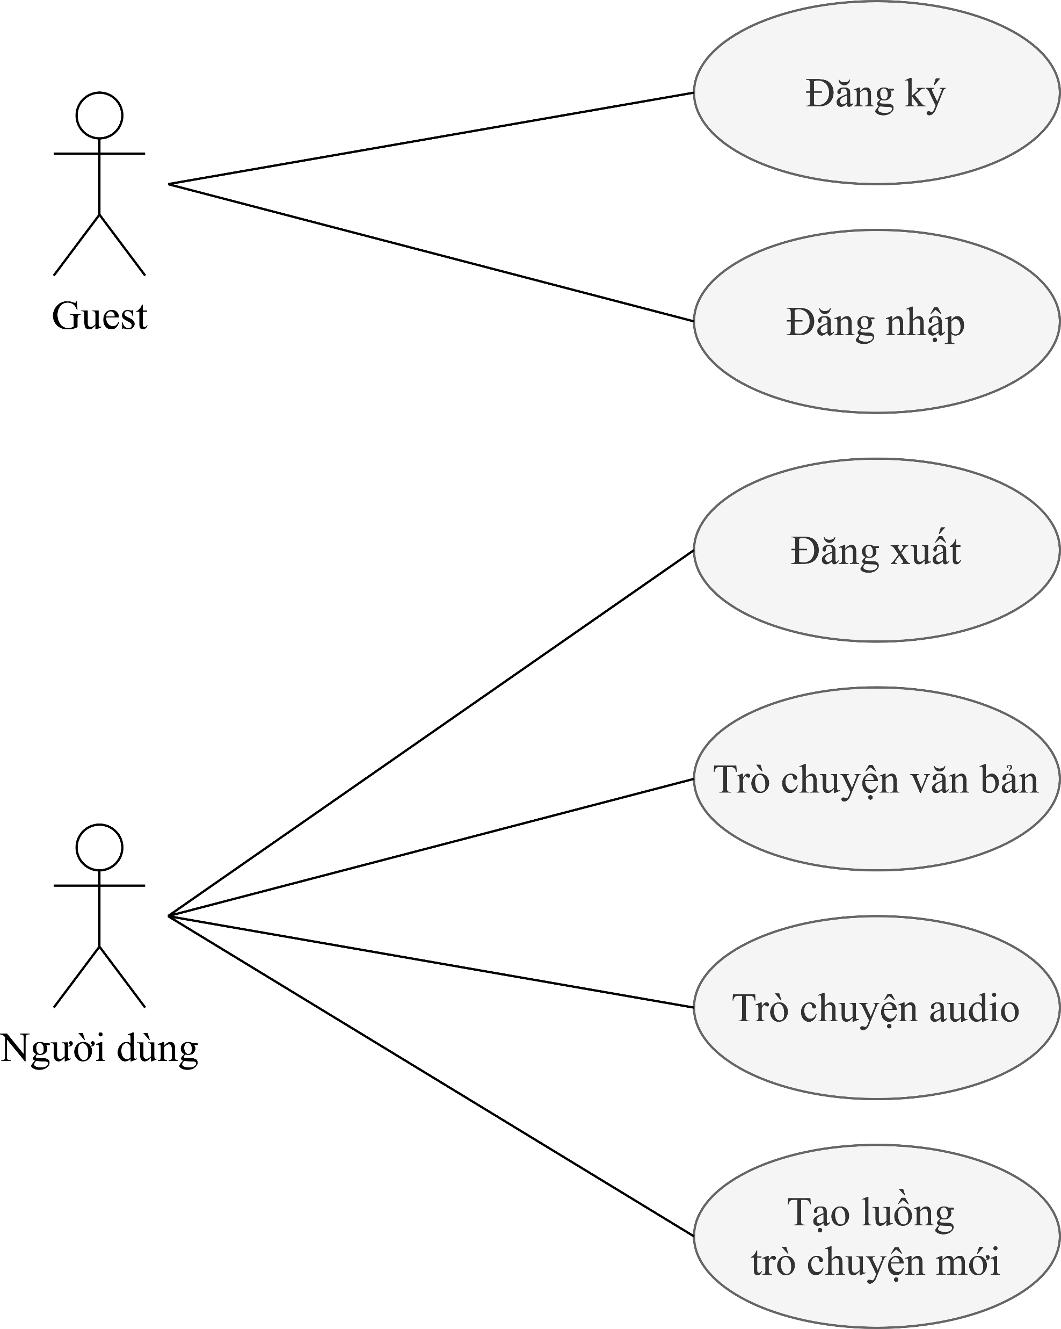
Notes:
Bieu do usecase tong quan

Slide 36
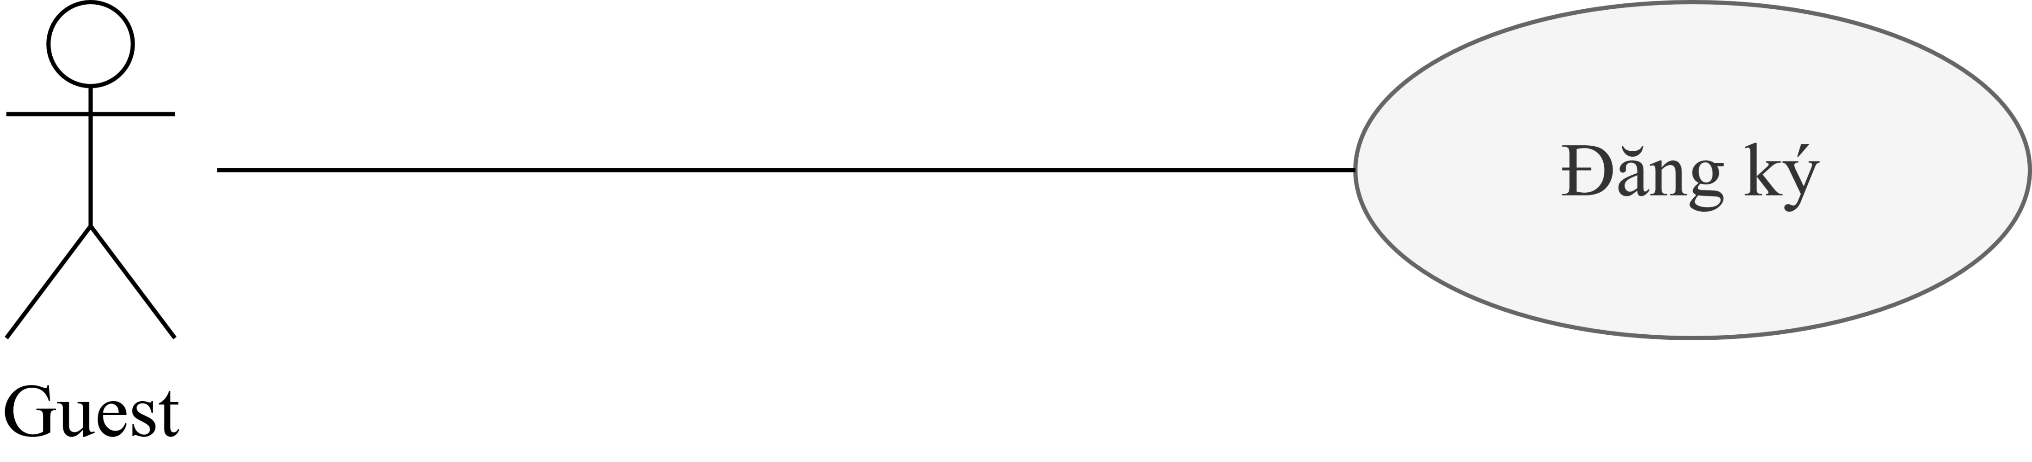
Notes:
Bieu do usecase chuc nang dang ky

Slide 37
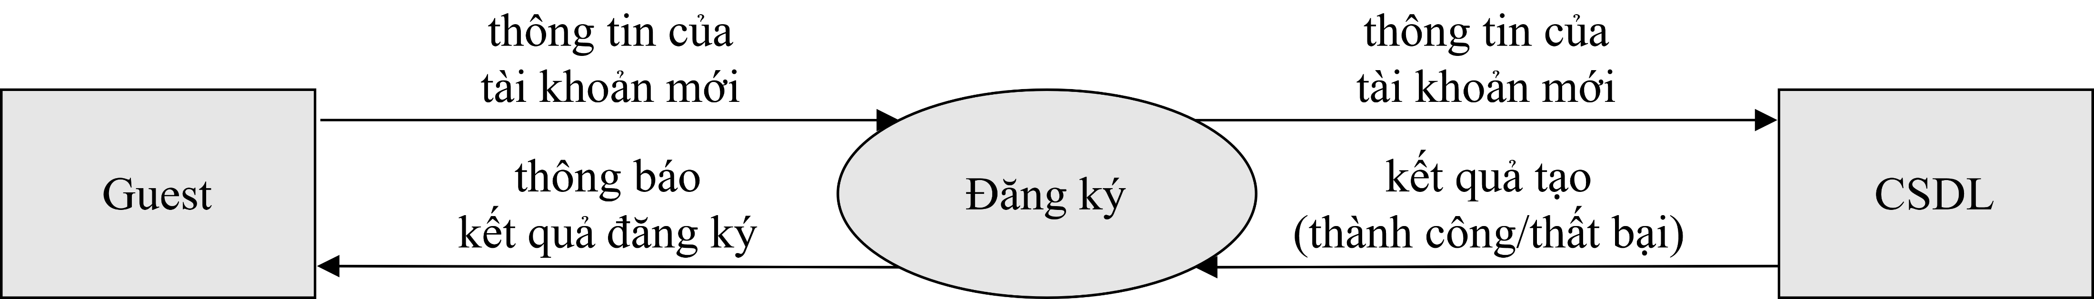
Notes:
Bieu do DFD chuc nang dang ky

Slide 38
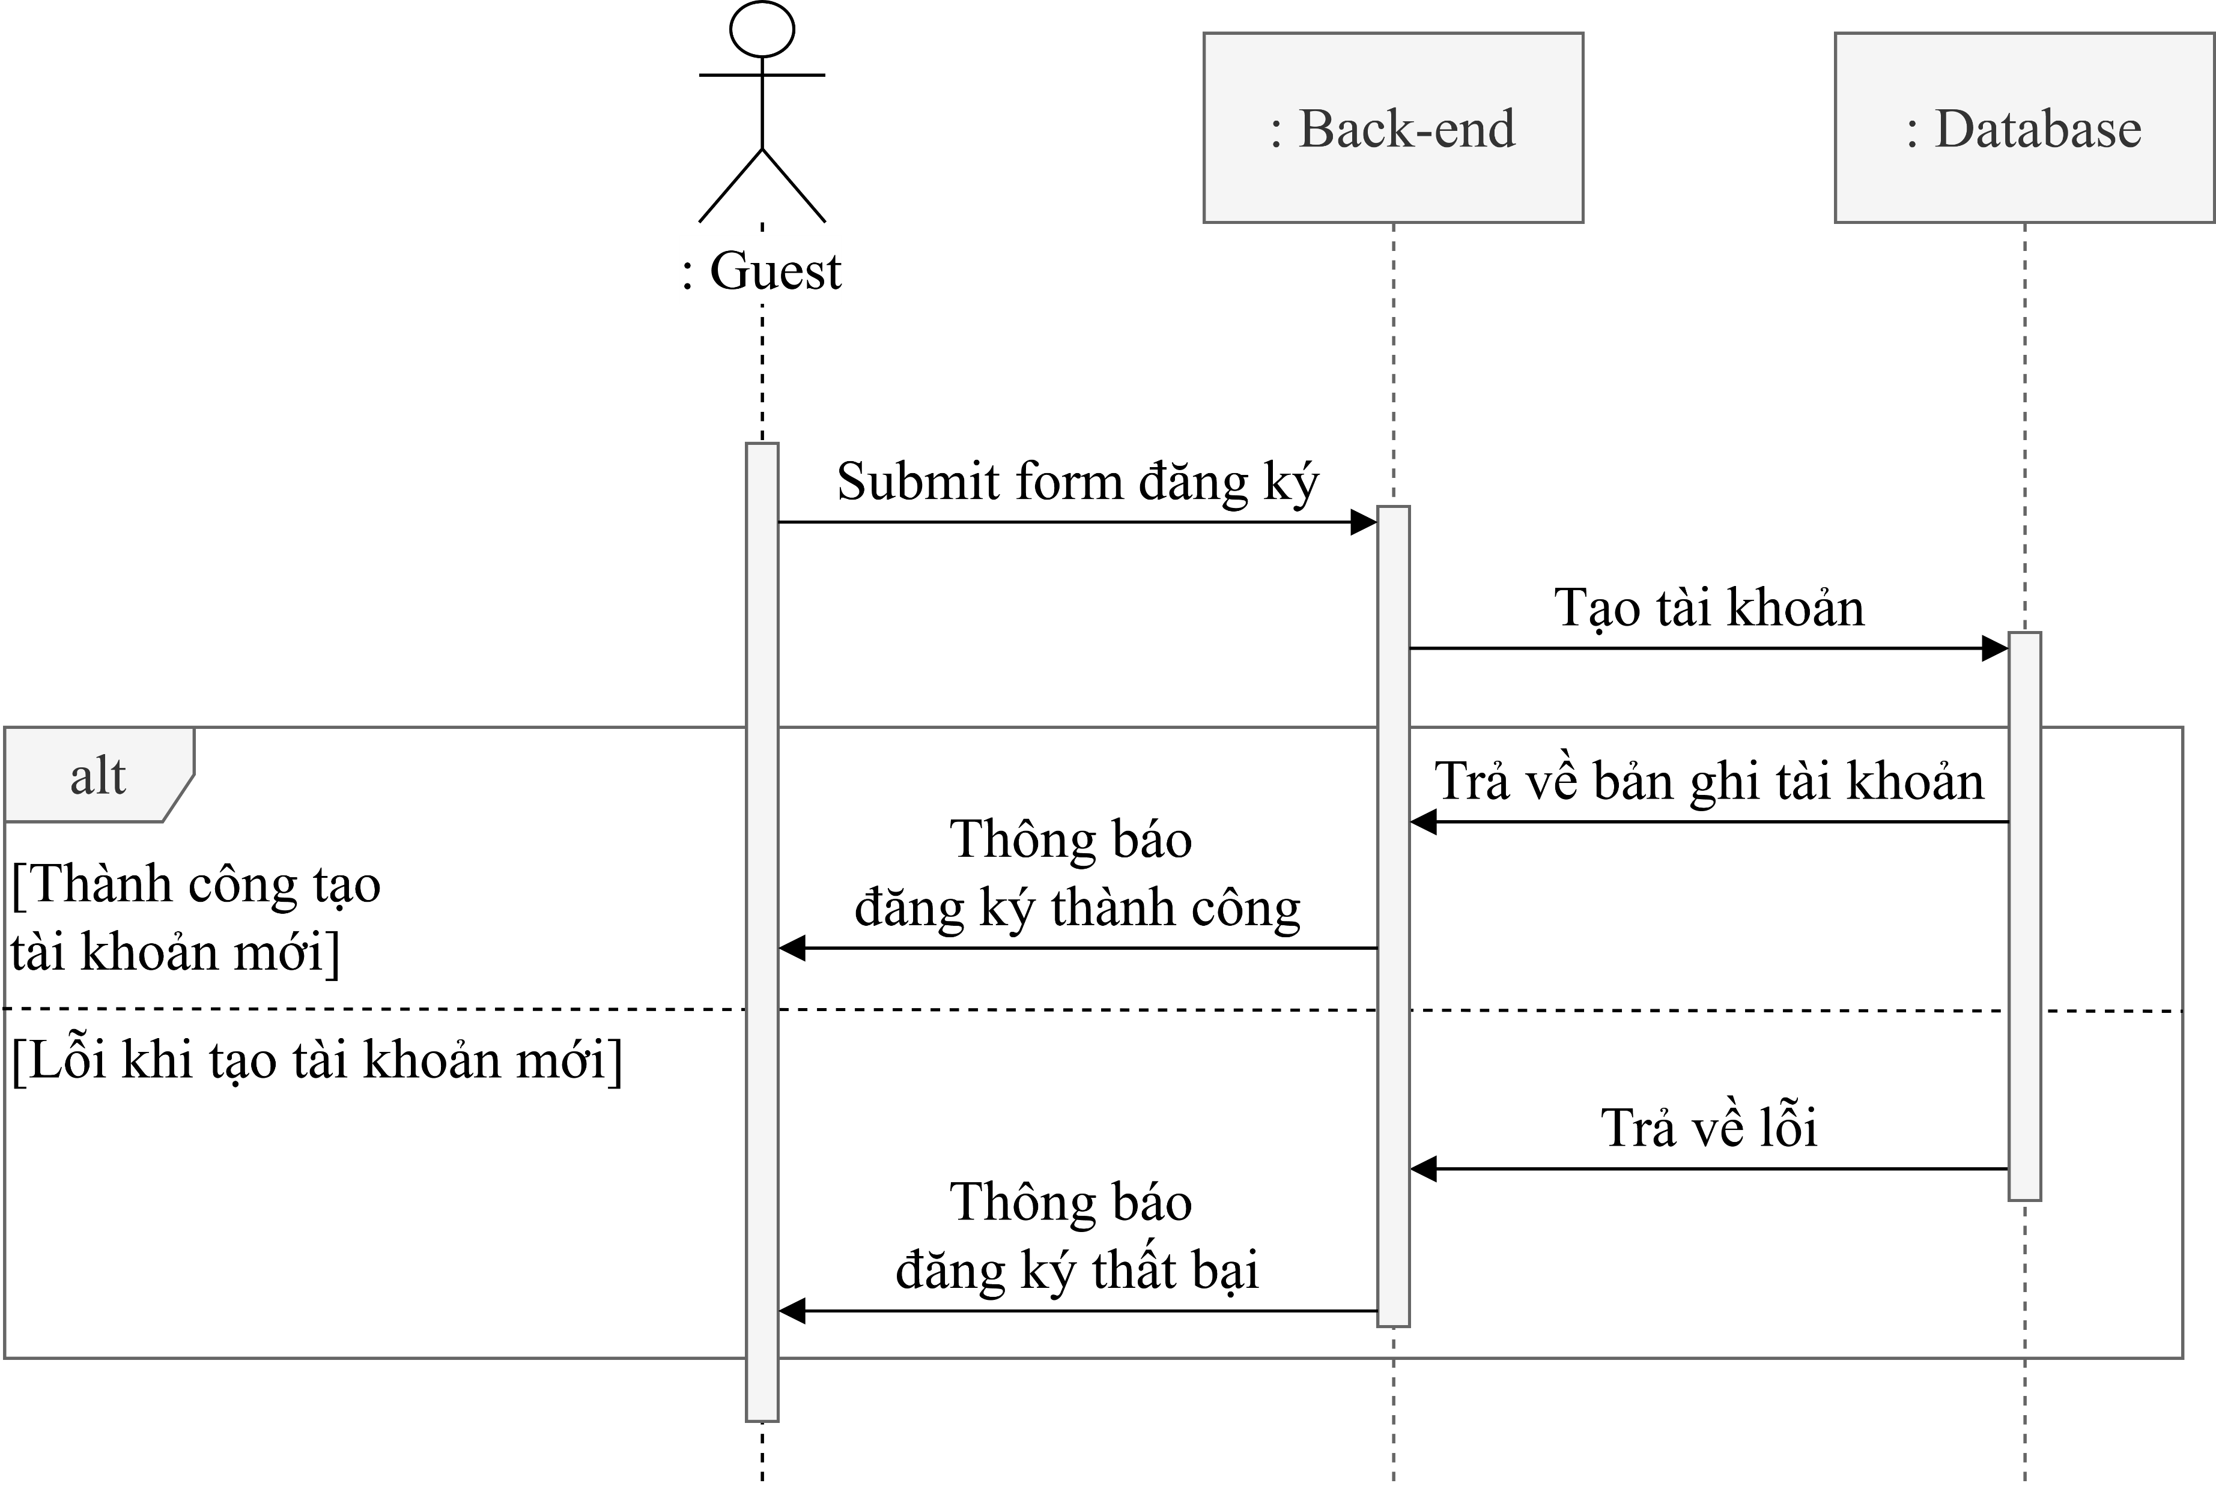
Notes:
Bieu do tuan tu chuc nang dang ky

Slide 39

Notes:
Bieu do usecase chuc nang dang nhap

Slide 40
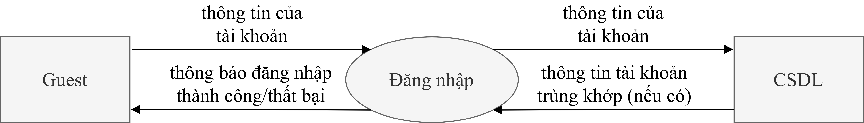
Notes:
Bieu do DFD chuc nang dang nhap

Slide 41
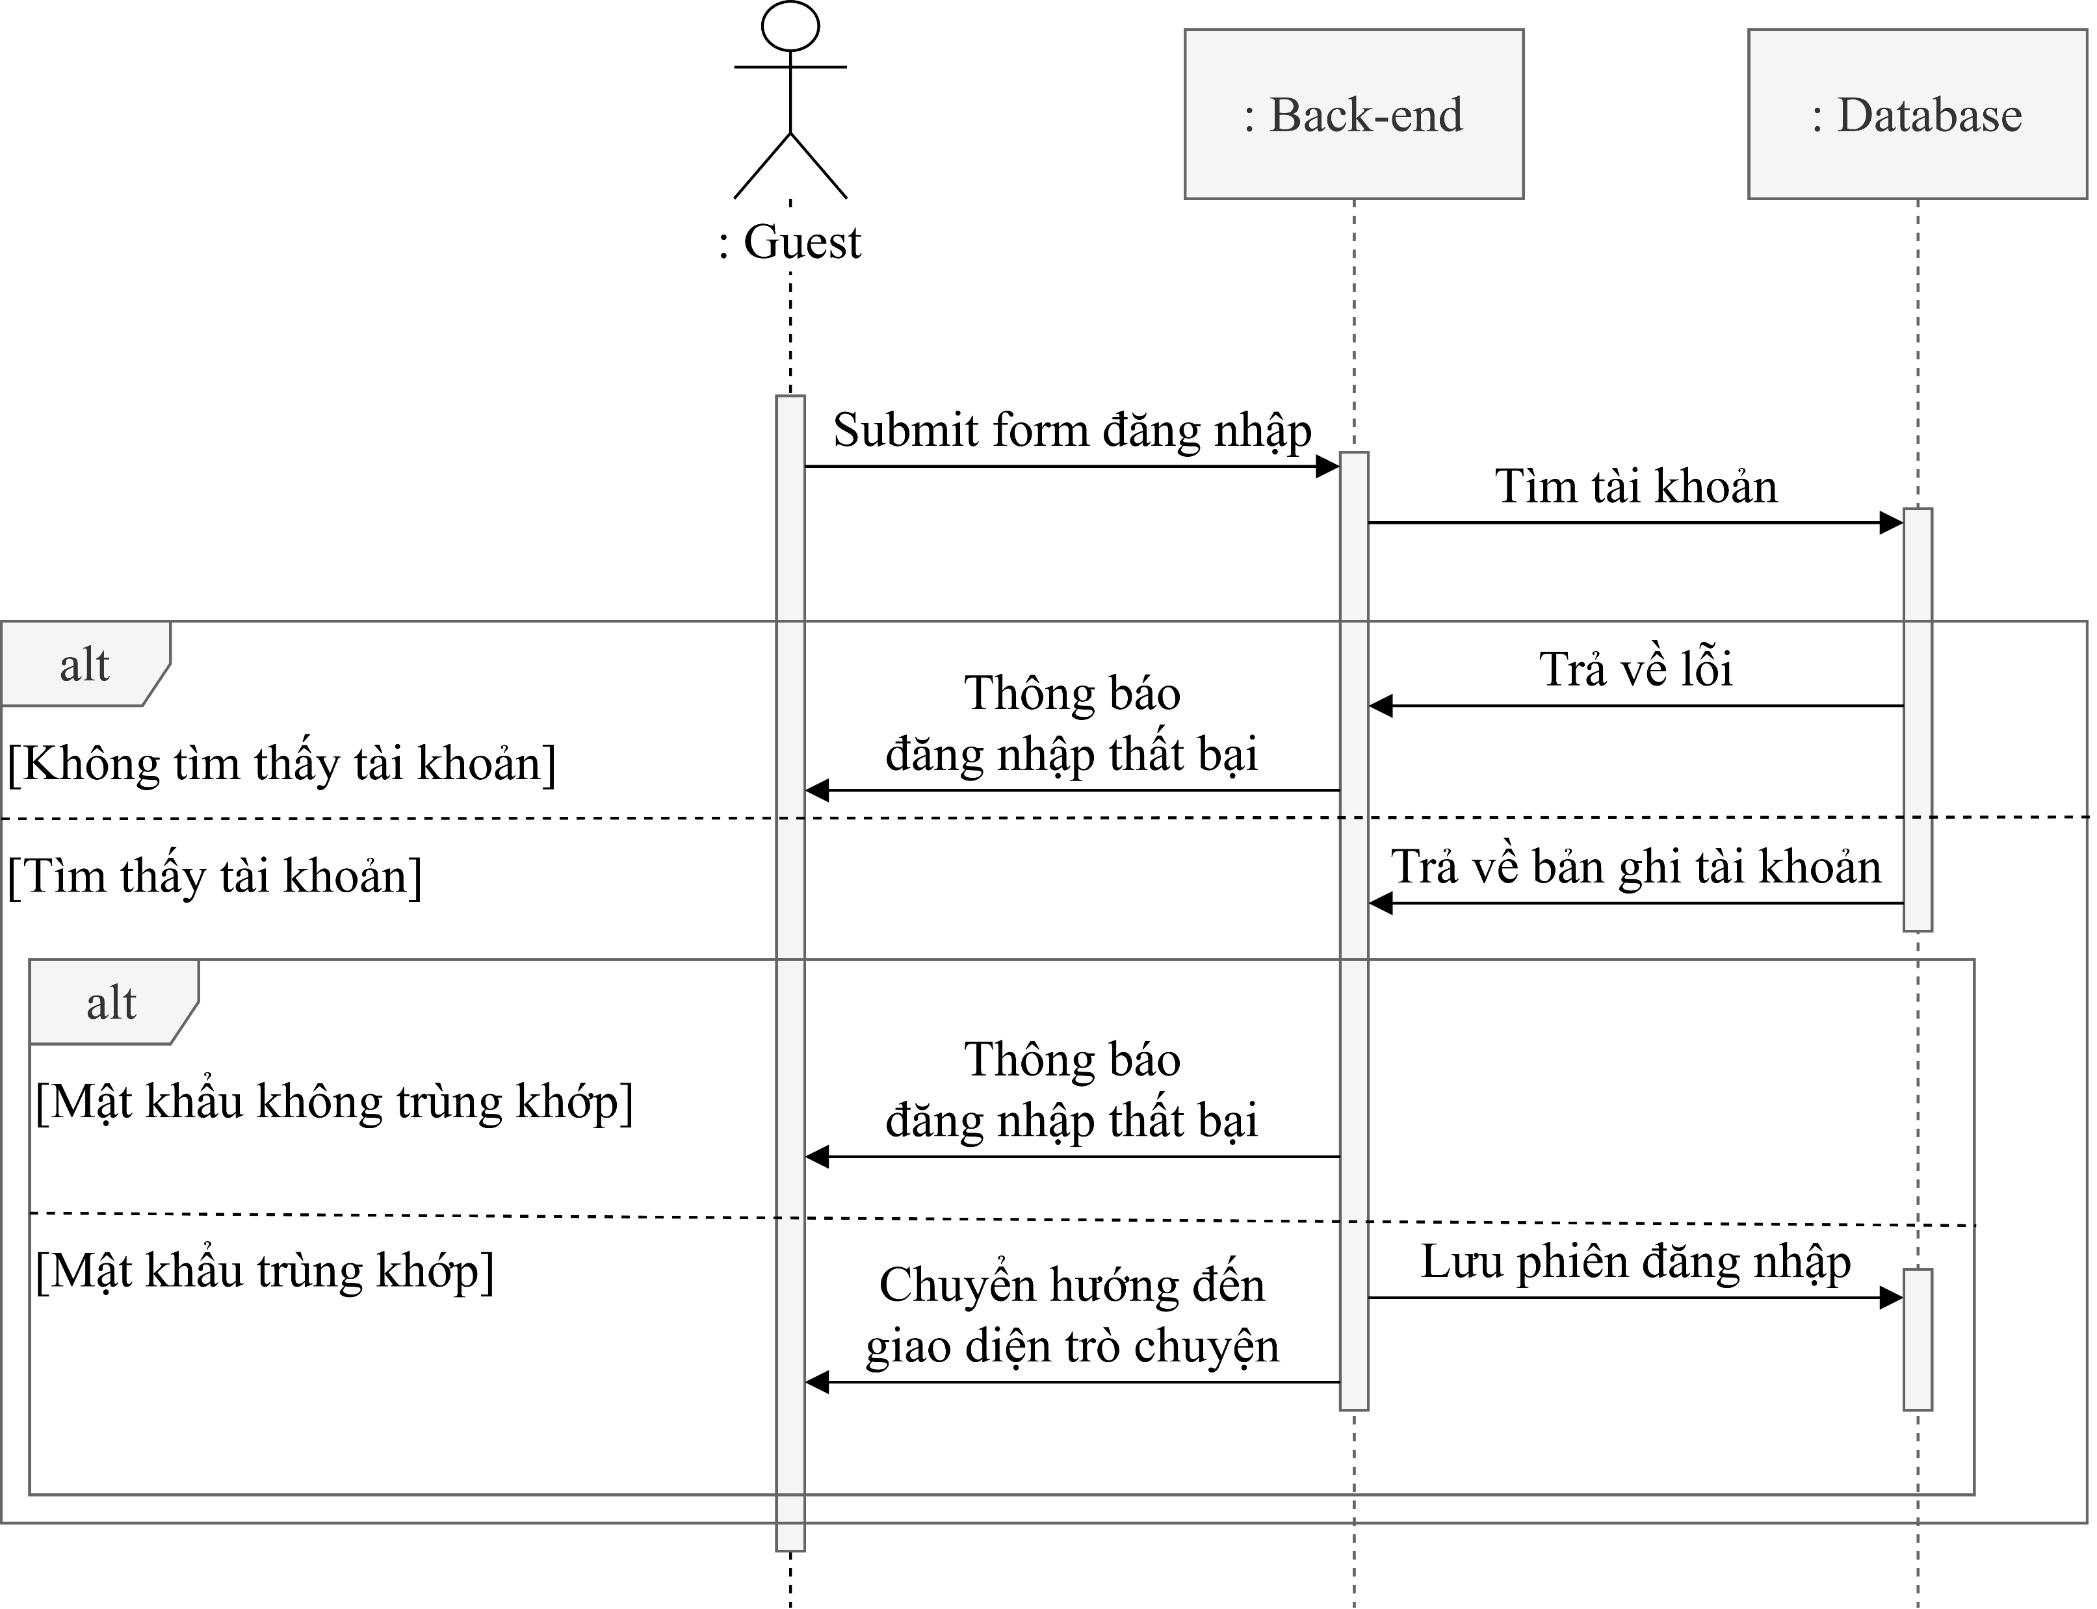
Notes:
Bieu do tuan tu chuc nang dang nhap

Slide 42
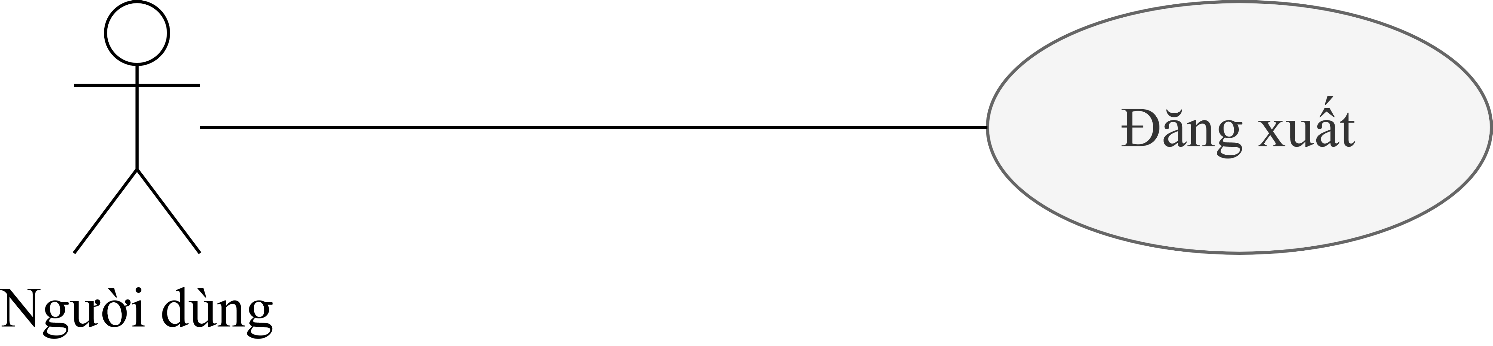
Notes:
Bieu do usecase chuc nang dang xuat

Slide 43
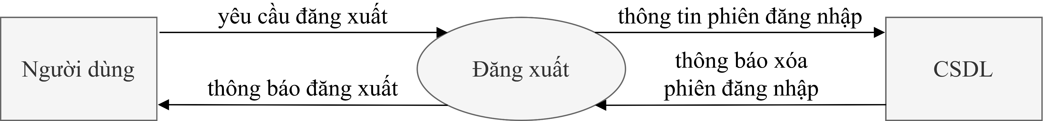
Notes:
Bieu do DFD chuc nang dang xuat

Slide 44
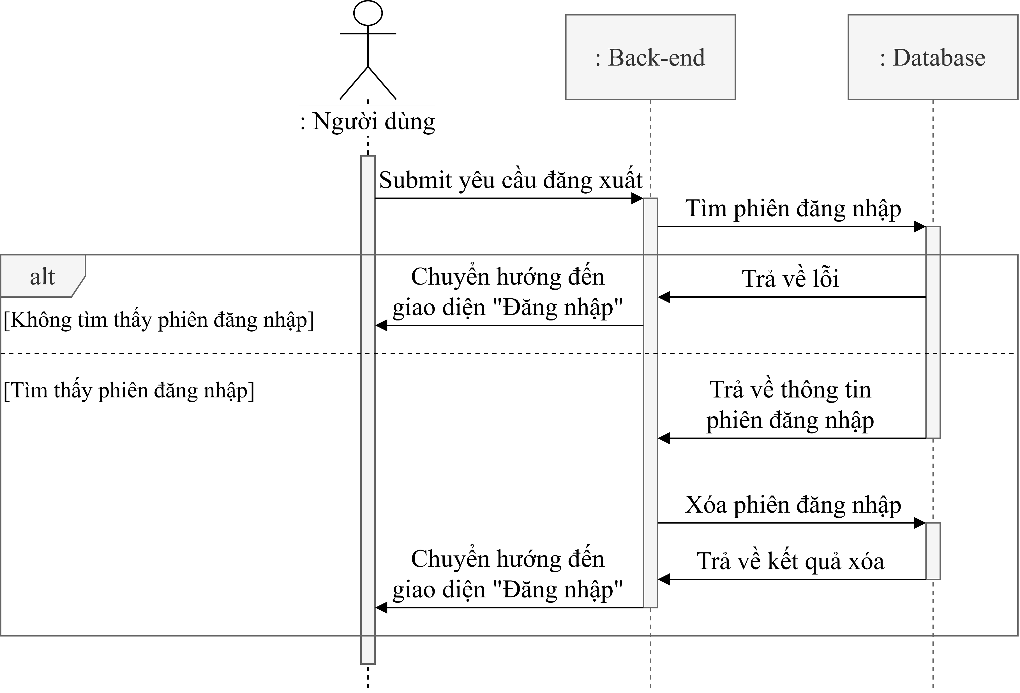
Notes:
Bieu do tuan tu chuc nang dang xuat

Slide 45
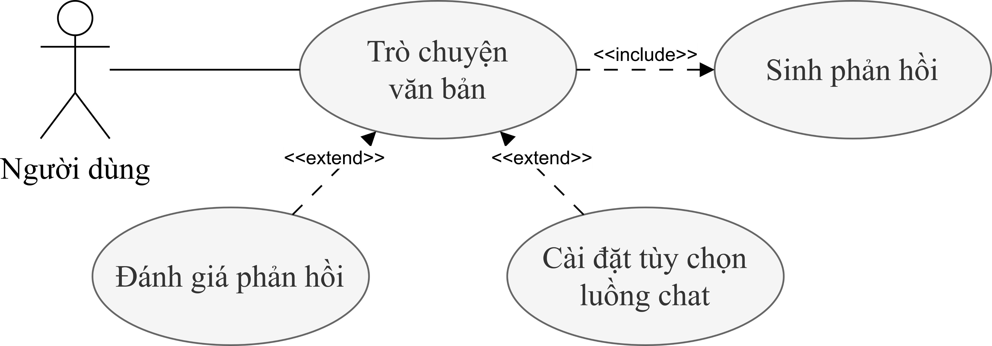
Notes:
Bieu do usecase chuc nang tro chuyen van ban

Slide 46
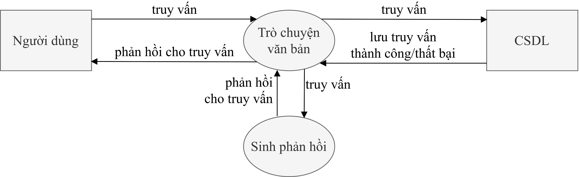
Notes:
Bieu do DFD chuc nang tro chuyen van ban

Slide 47
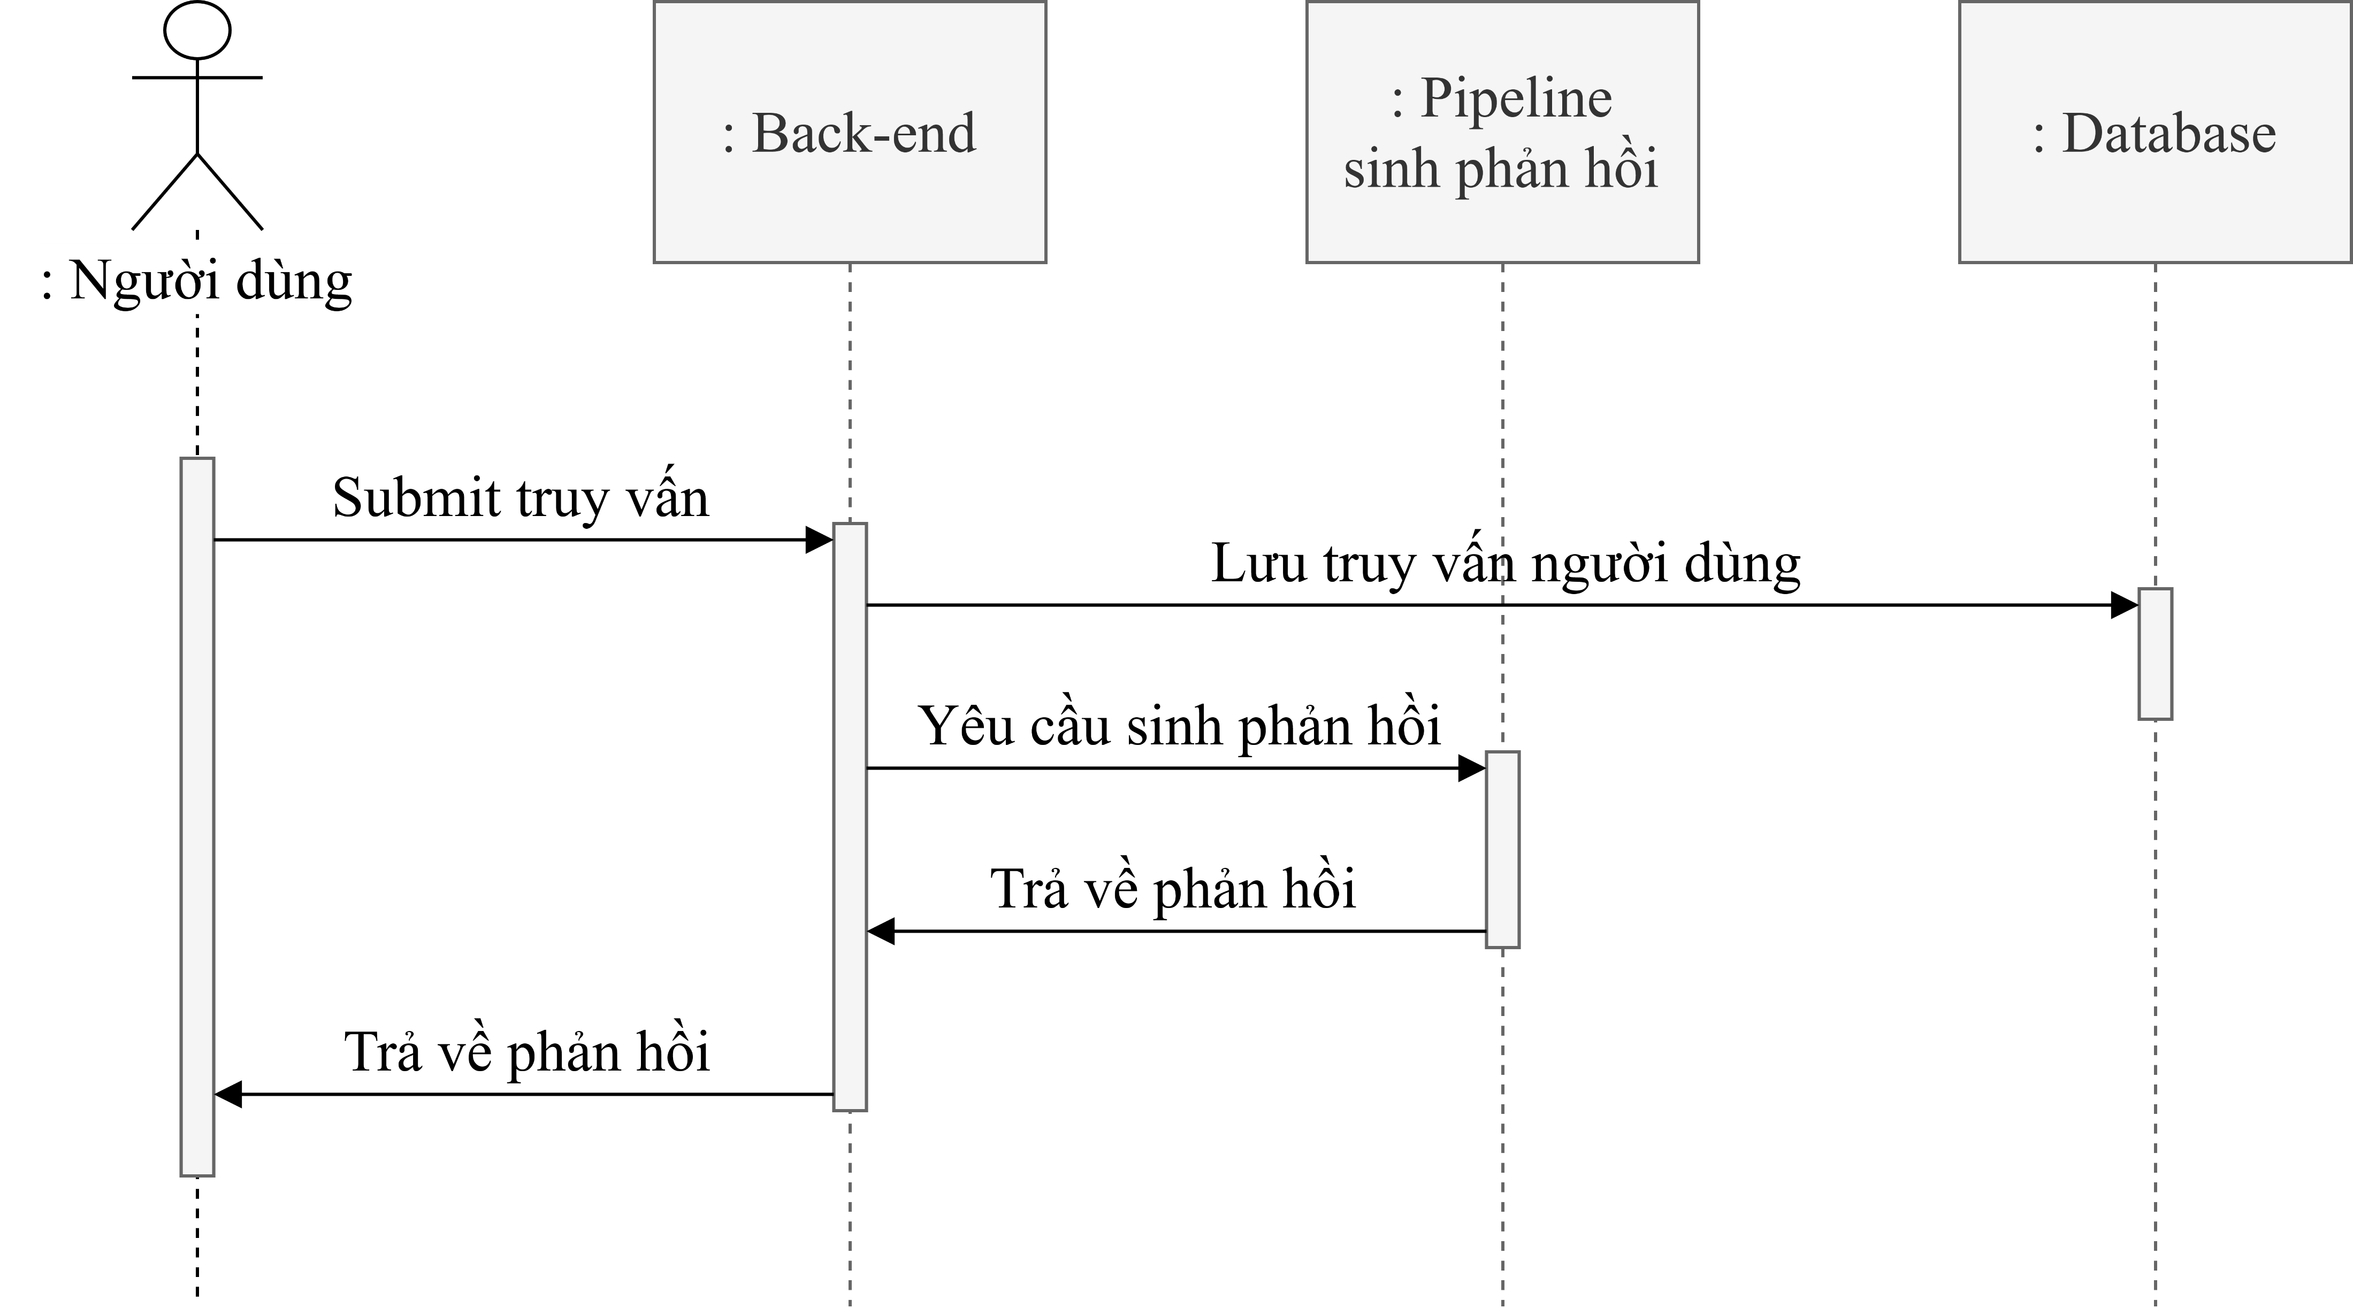
Notes:
Bieu do tuan tu chuc nang tro chuyen van ban

Slide 48

Notes:
Bieu do usecase chuc nang tro chuyen audio

Slide 49
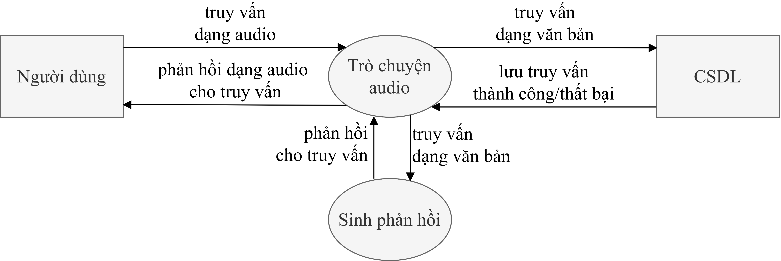
Notes:
Bieu do DFD chuc nang tro chuyen audio

Slide 50
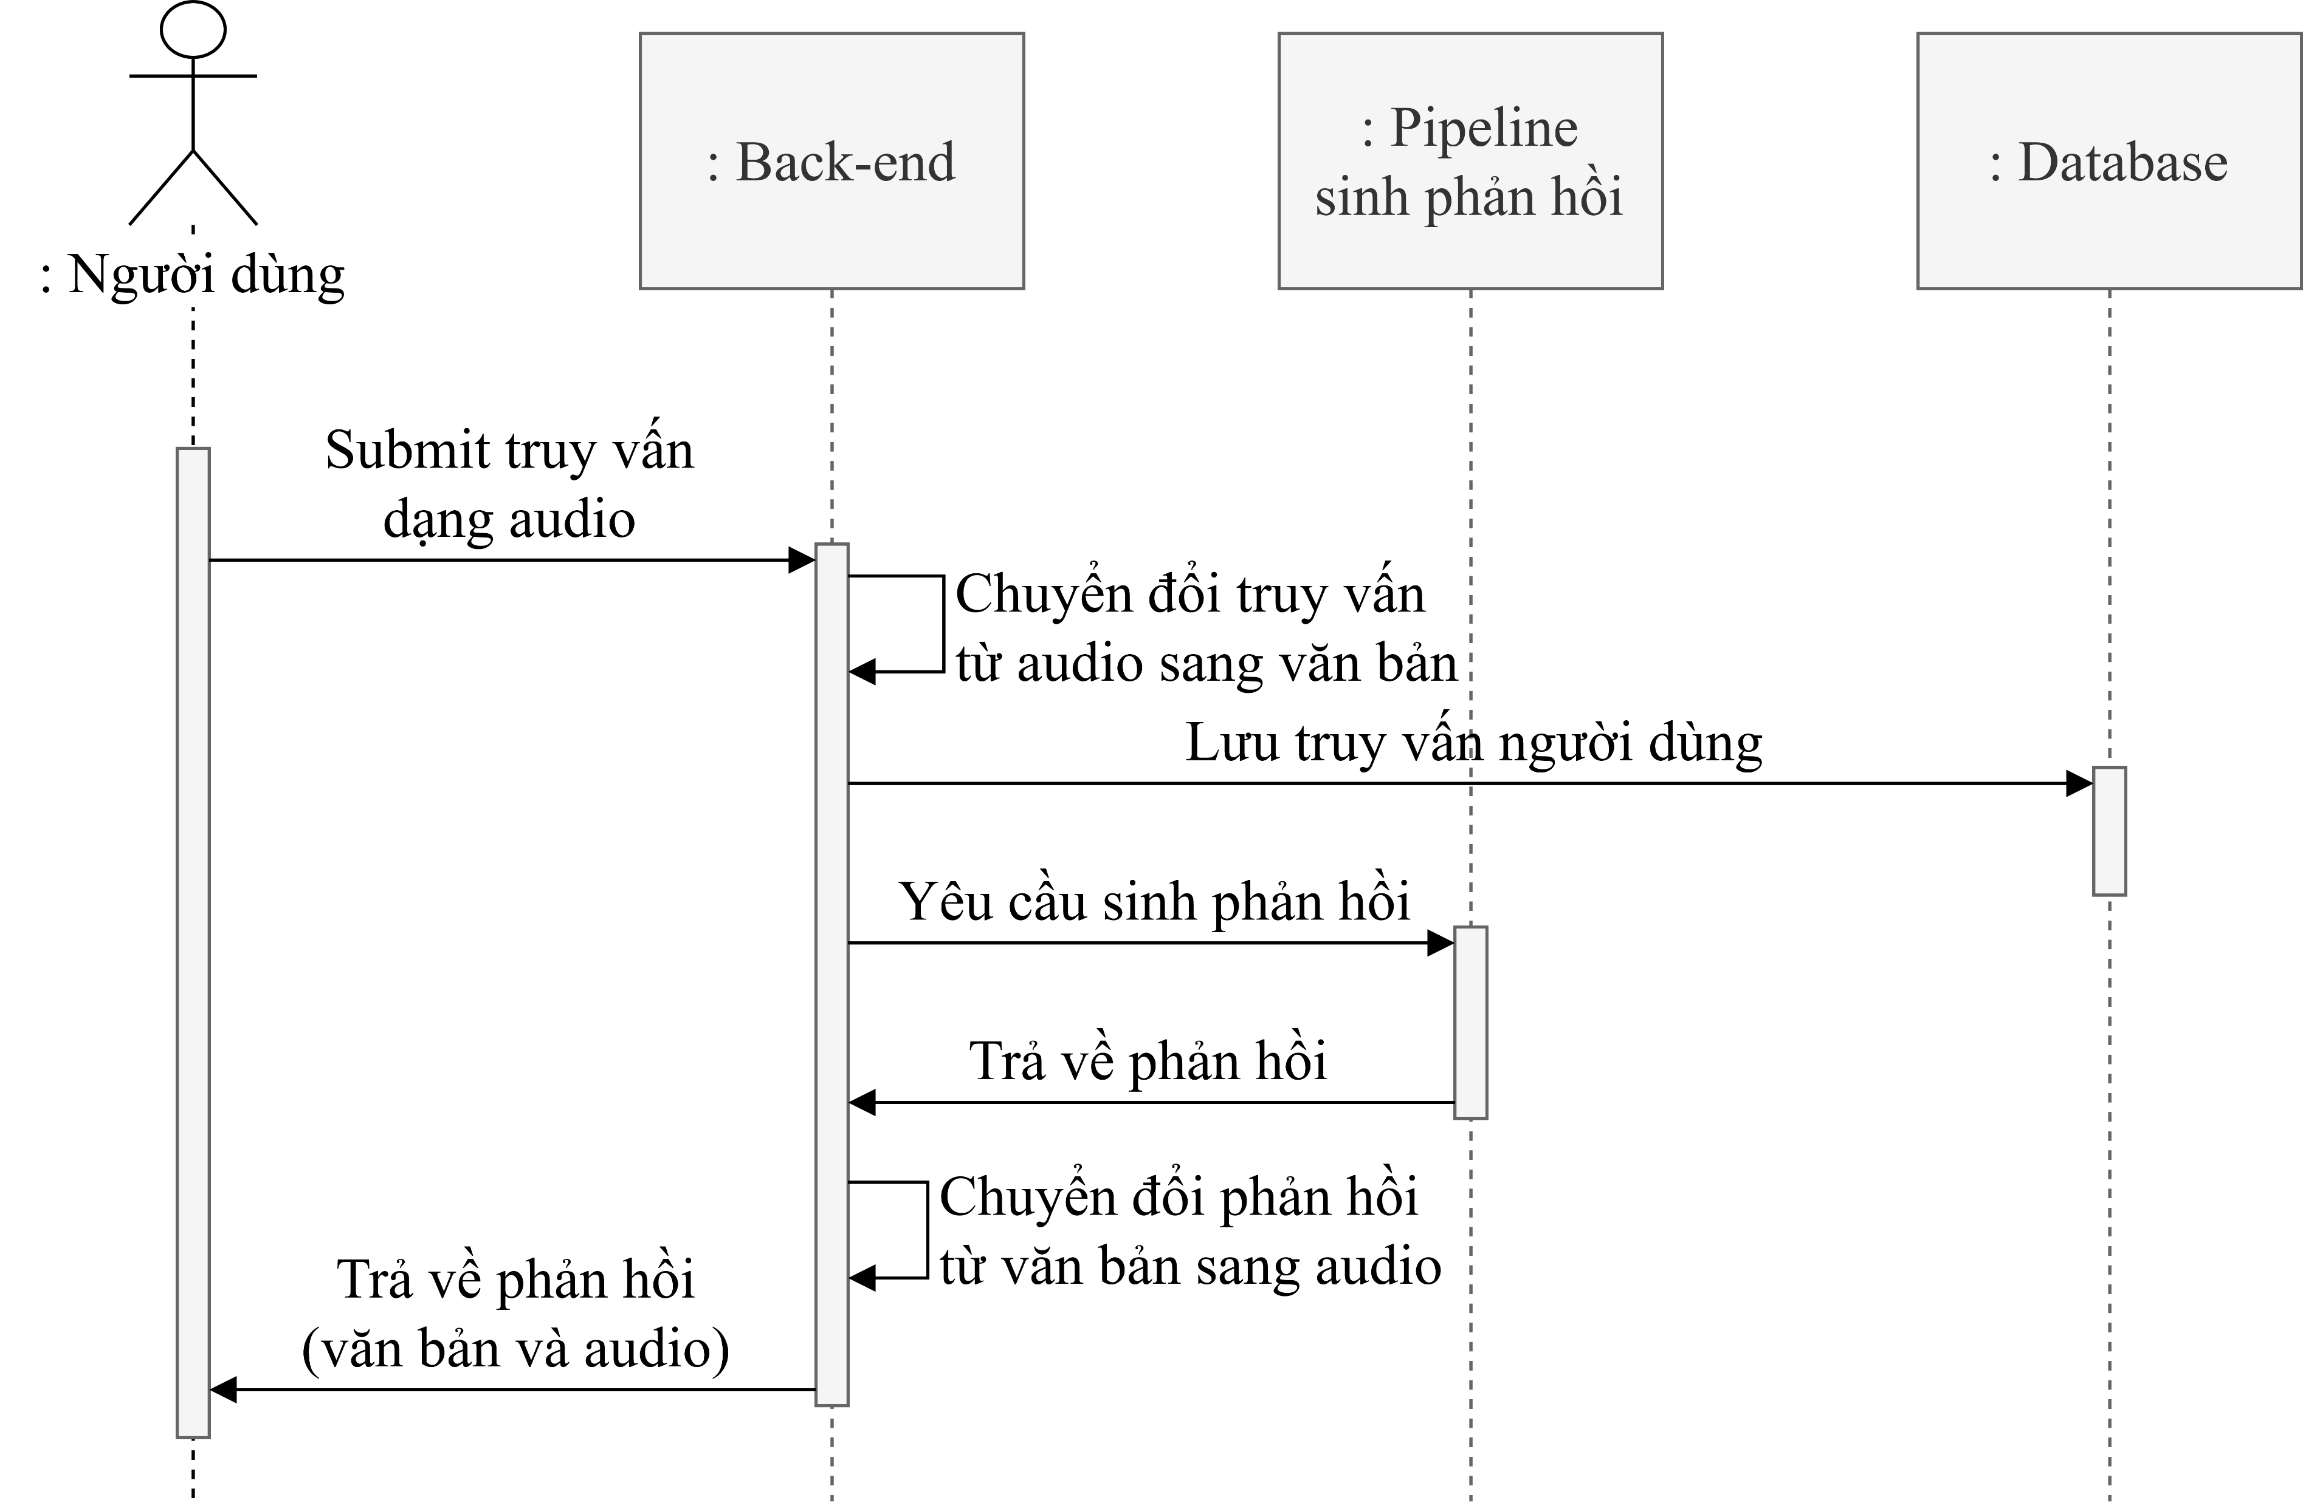
Notes:
Bieu do tuan tu chuc nang tro chuyen audio

Slide 51
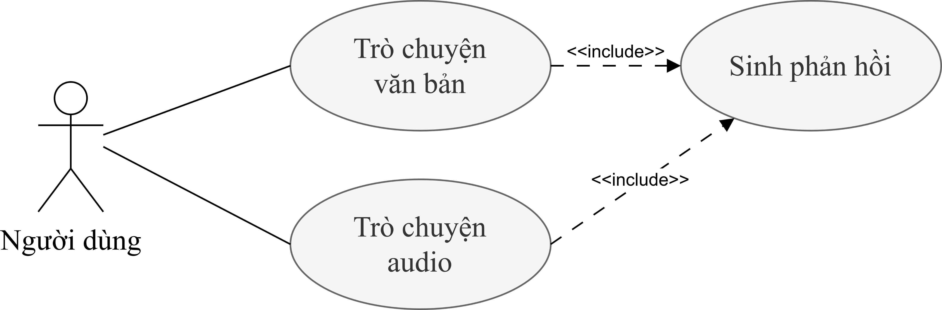
Notes:
Bieu do usecase chuc nang sinh phan hoi

Slide 52
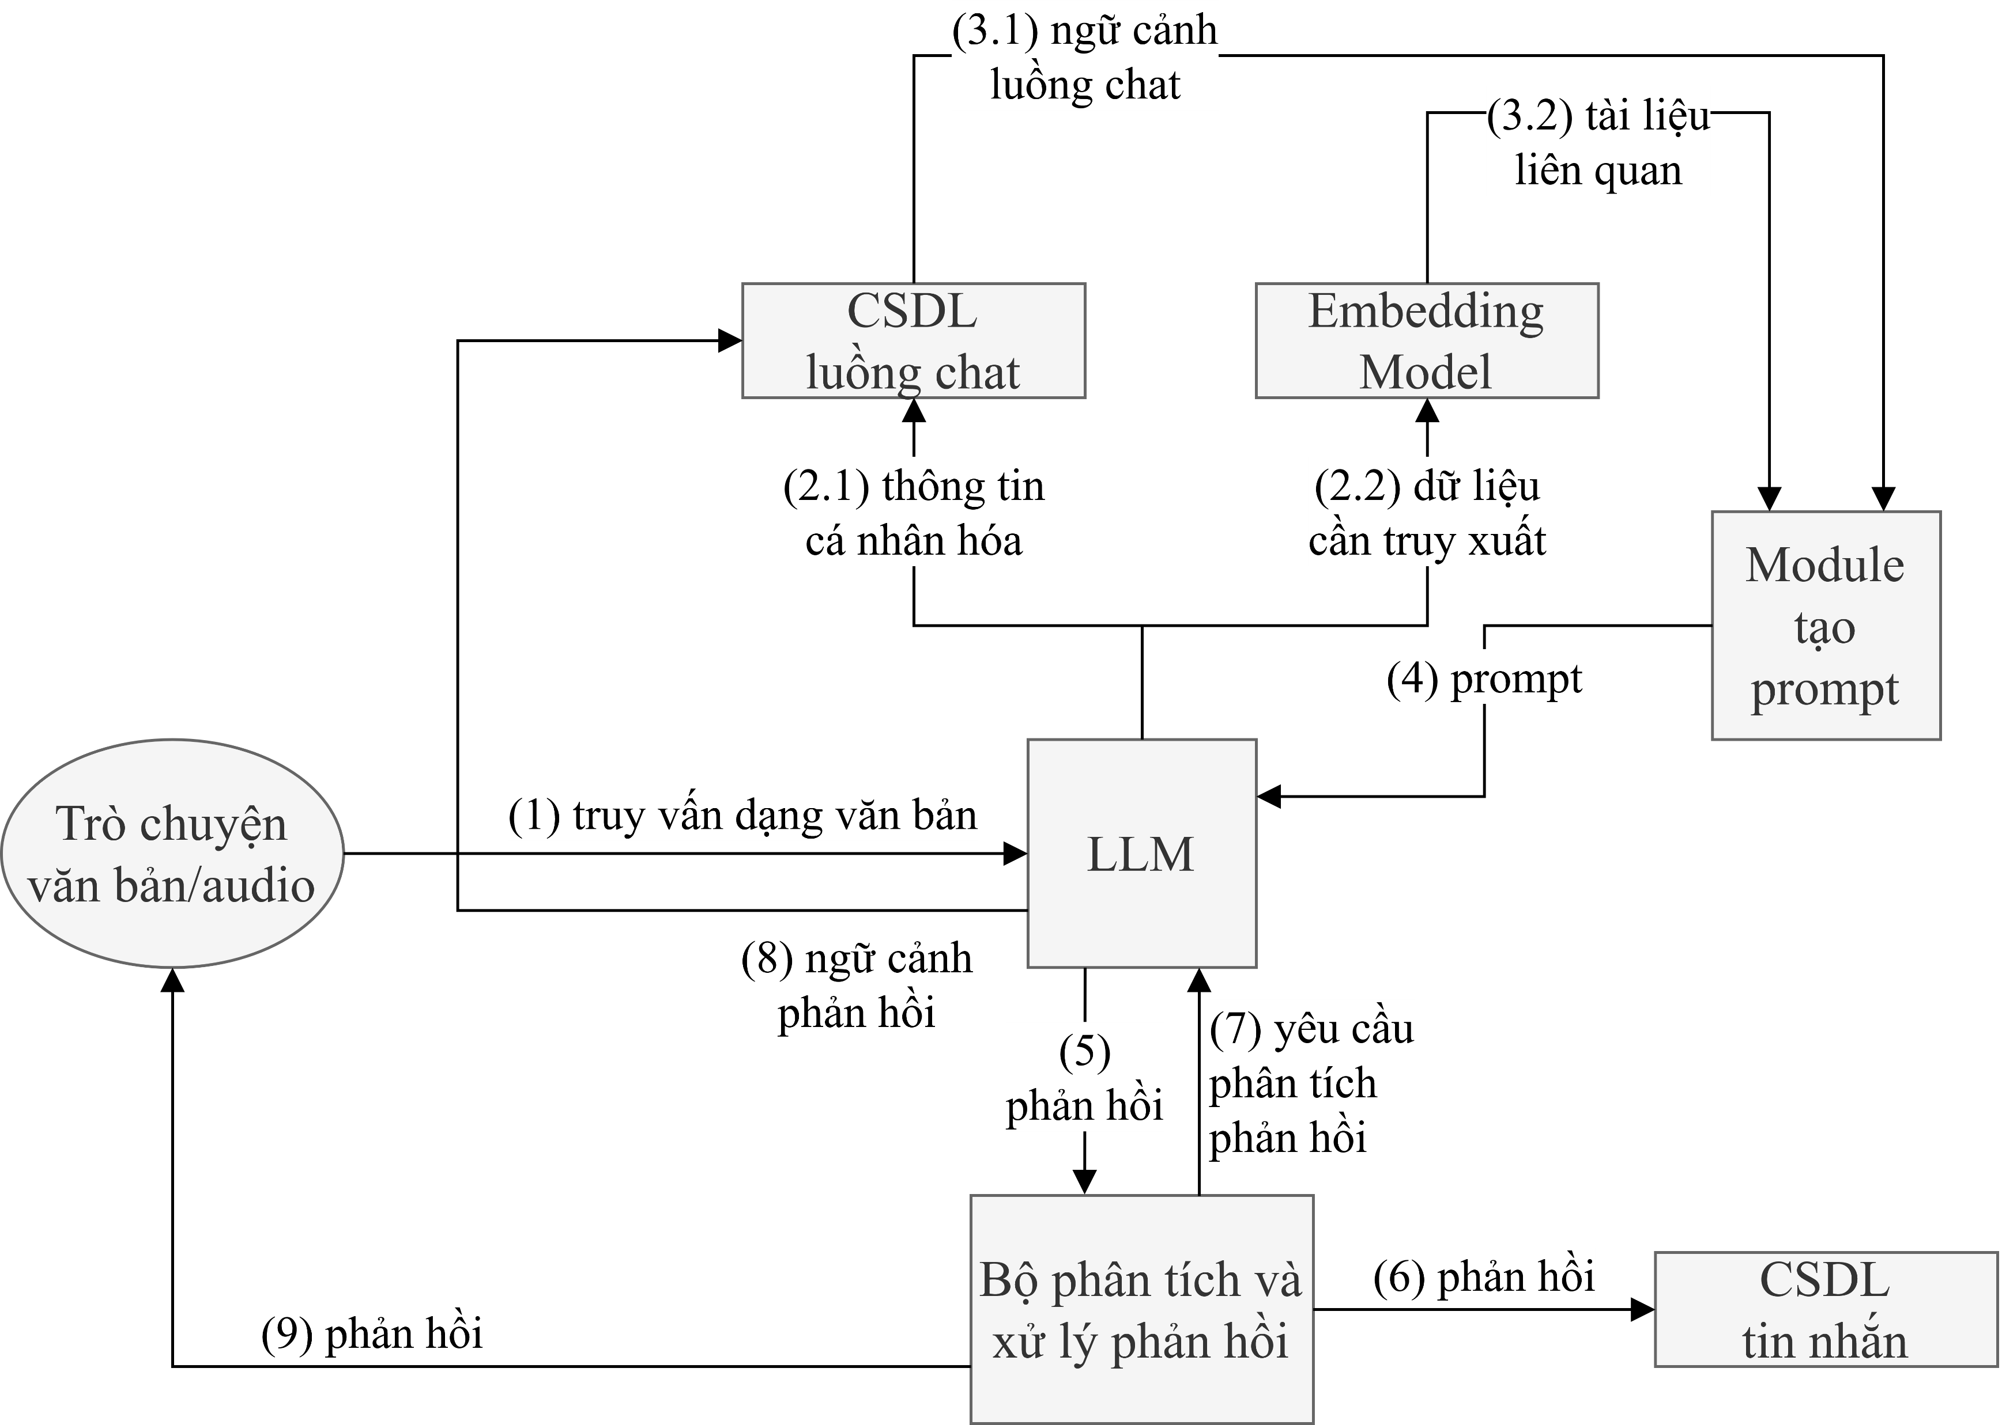
Notes:
Bieu do DFD chuc nang sinh phan hoi

Slide 53
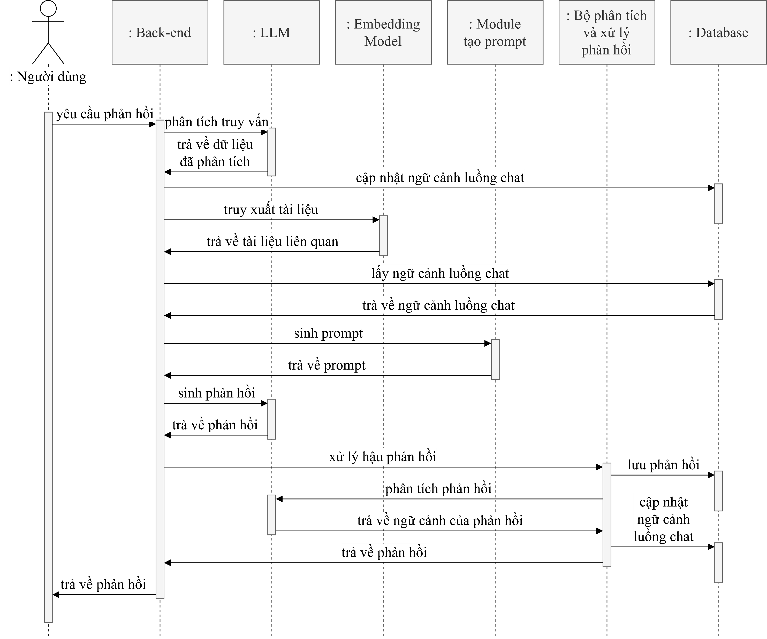
Notes:
Bieu do tuan tu chuc nang sinh phan hoi

Slide 54
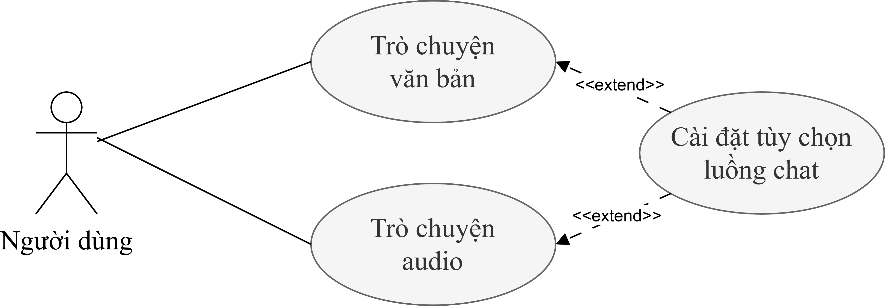
Notes:
Bieu do usecase chuc nang cai dat tuy chon luong chat

Slide 55
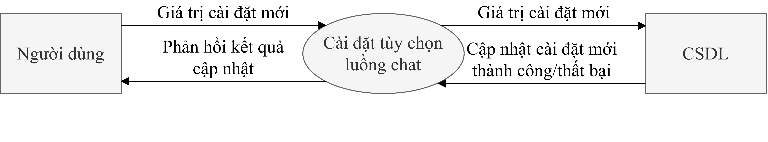
Notes:
Bieu do DFD chuc nang cai dat tuy chon luong chat

Slide 56
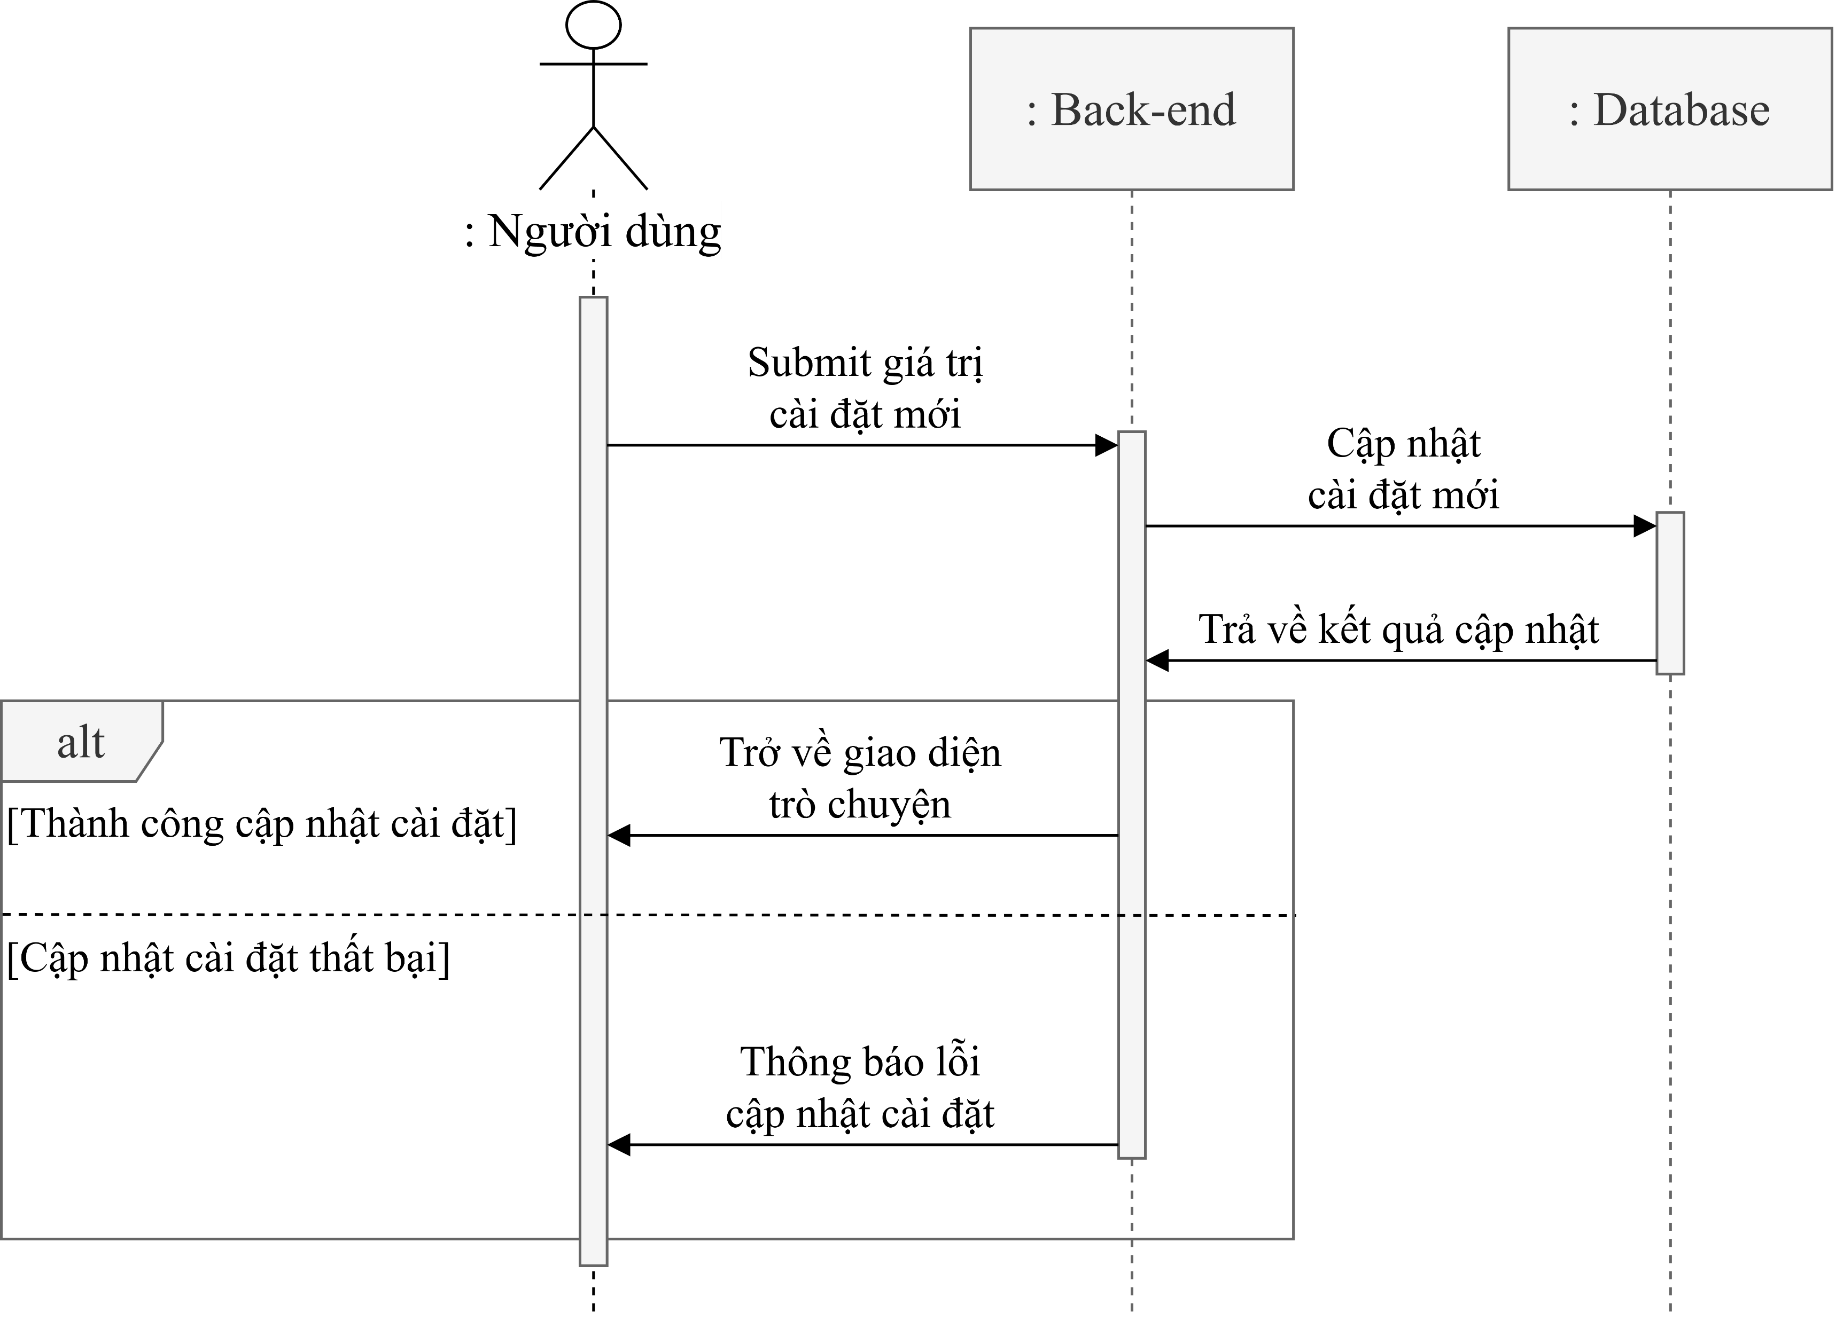
Notes:
Bieu do tuan tu chuc nang cai dat tuy chon luong chat

Slide 57
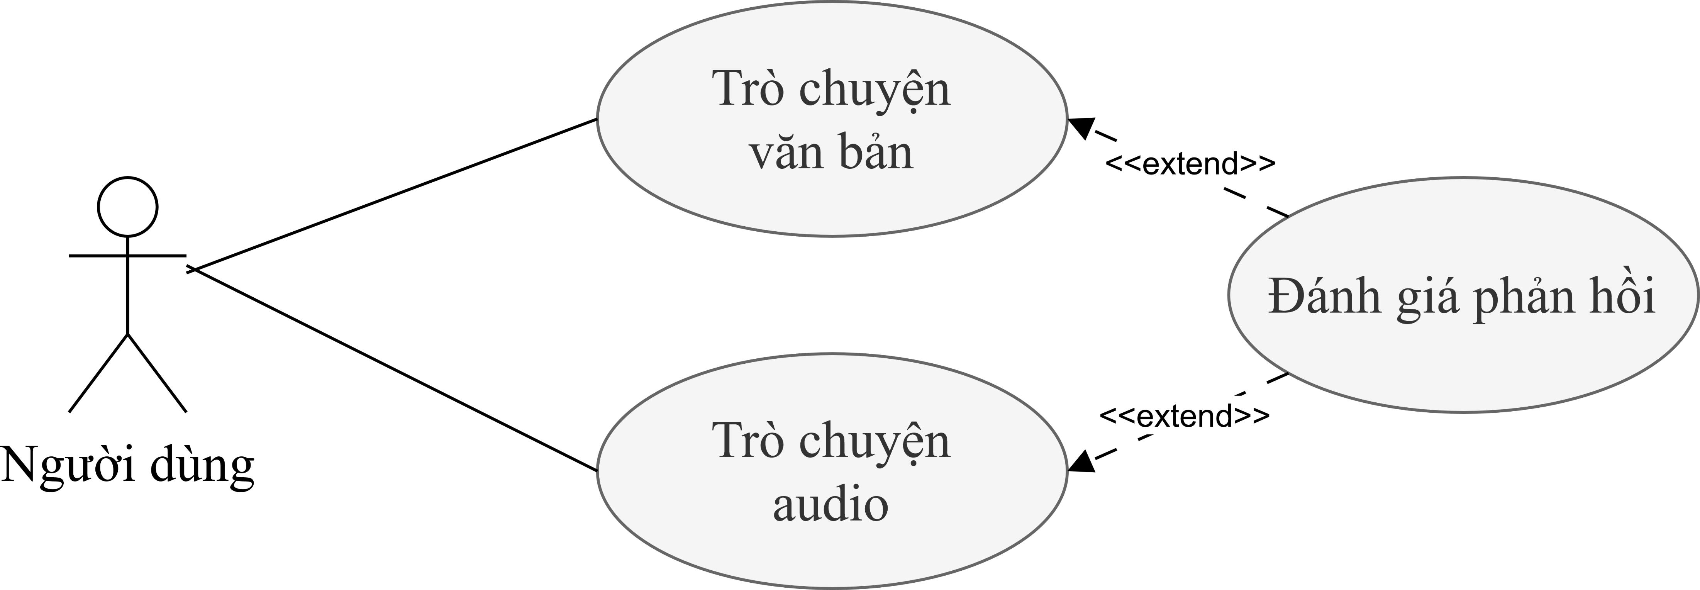
Notes:
Bieu do usecase chuc nang danh gia phan hoi

Slide 58
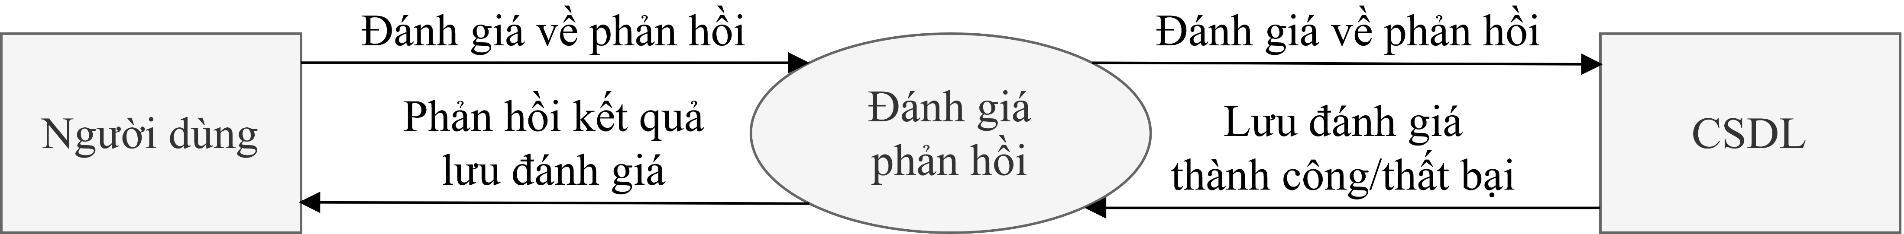
Notes:
Bieu do DFD chuc nang danh gia phan hoi

Slide 59
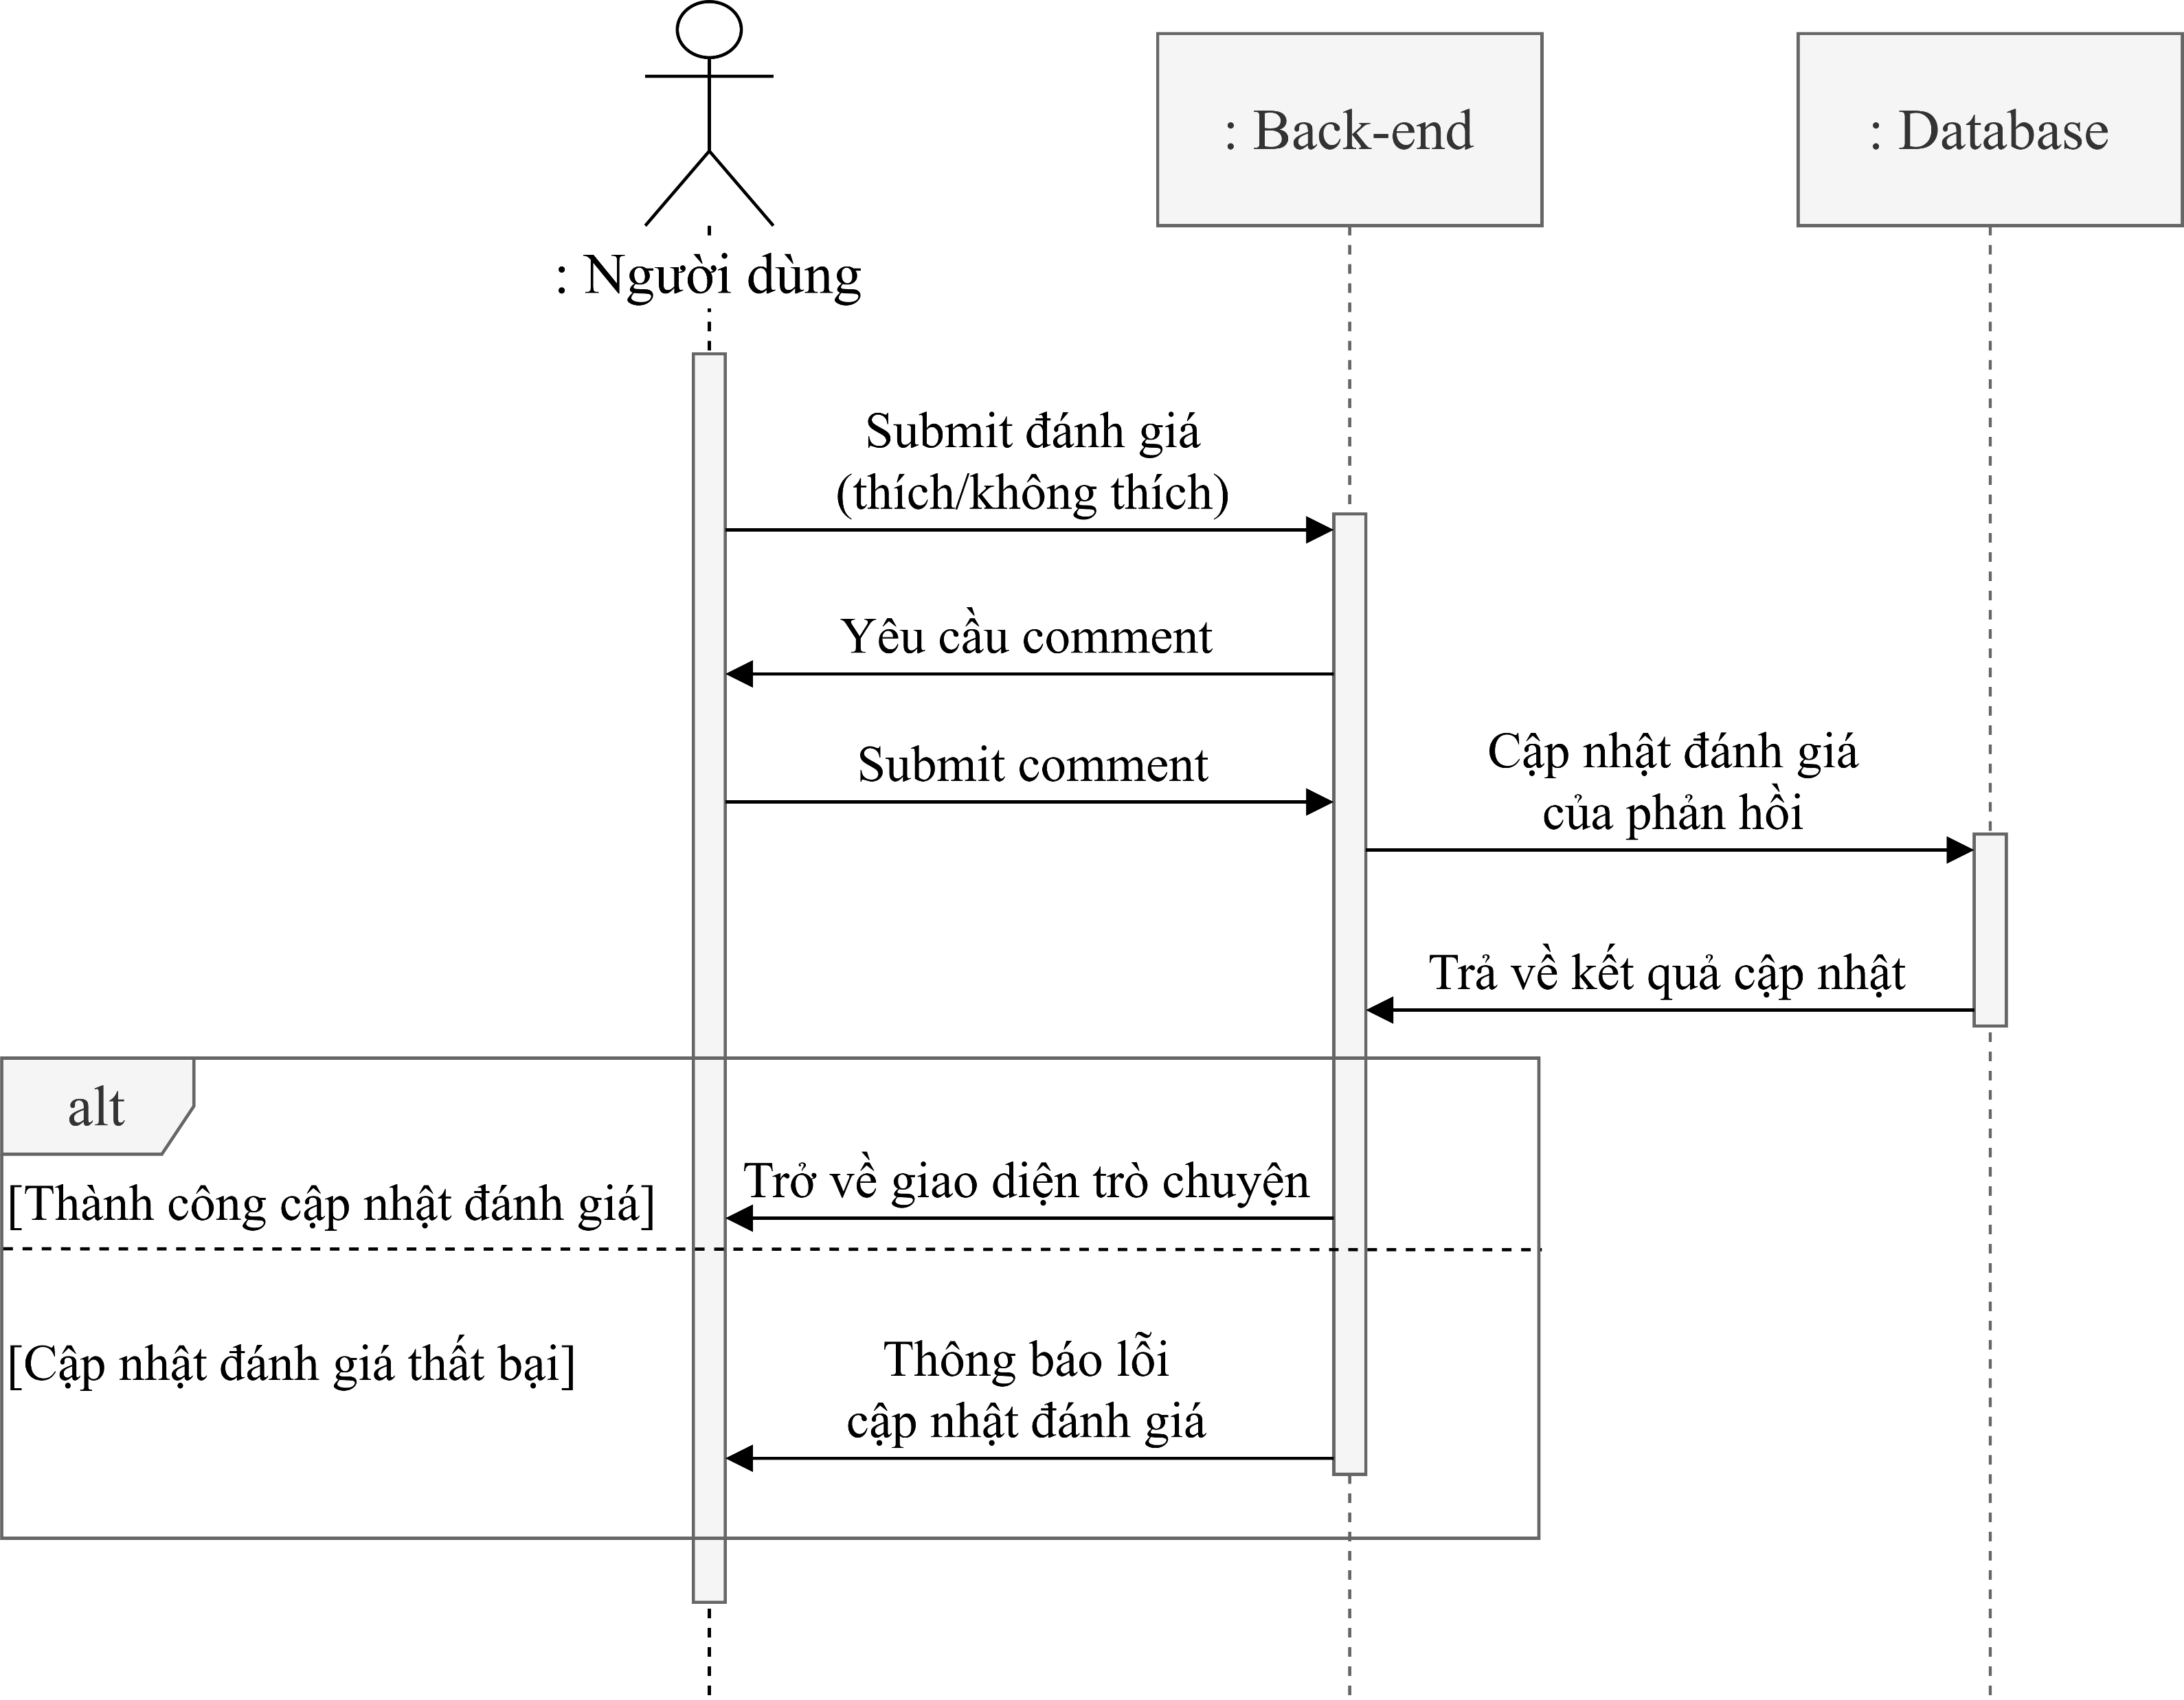
Notes:
Bieu do tuan tu chuc nang danh gia phan hoi

Slide 60
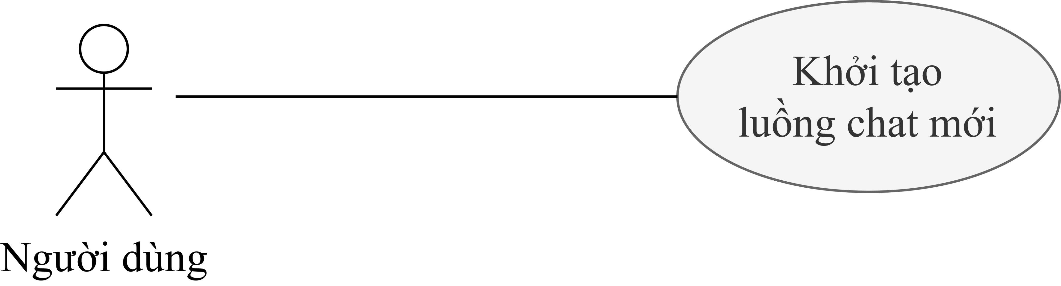
Notes:
Bieu do usecase chuc nang khoi tao luong chat moi

Slide 61
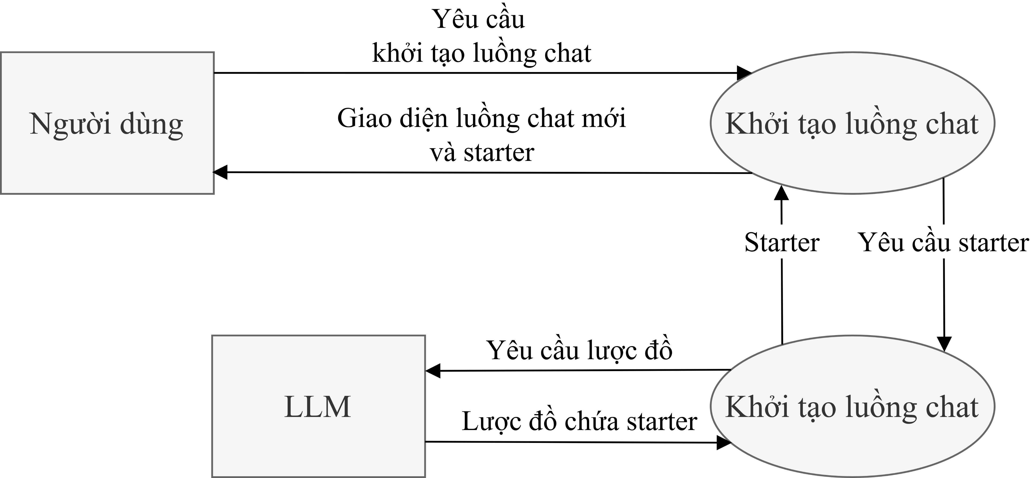
Notes:
Bieu do DFD chuc nang khoi tao luong chat moi

Slide 62
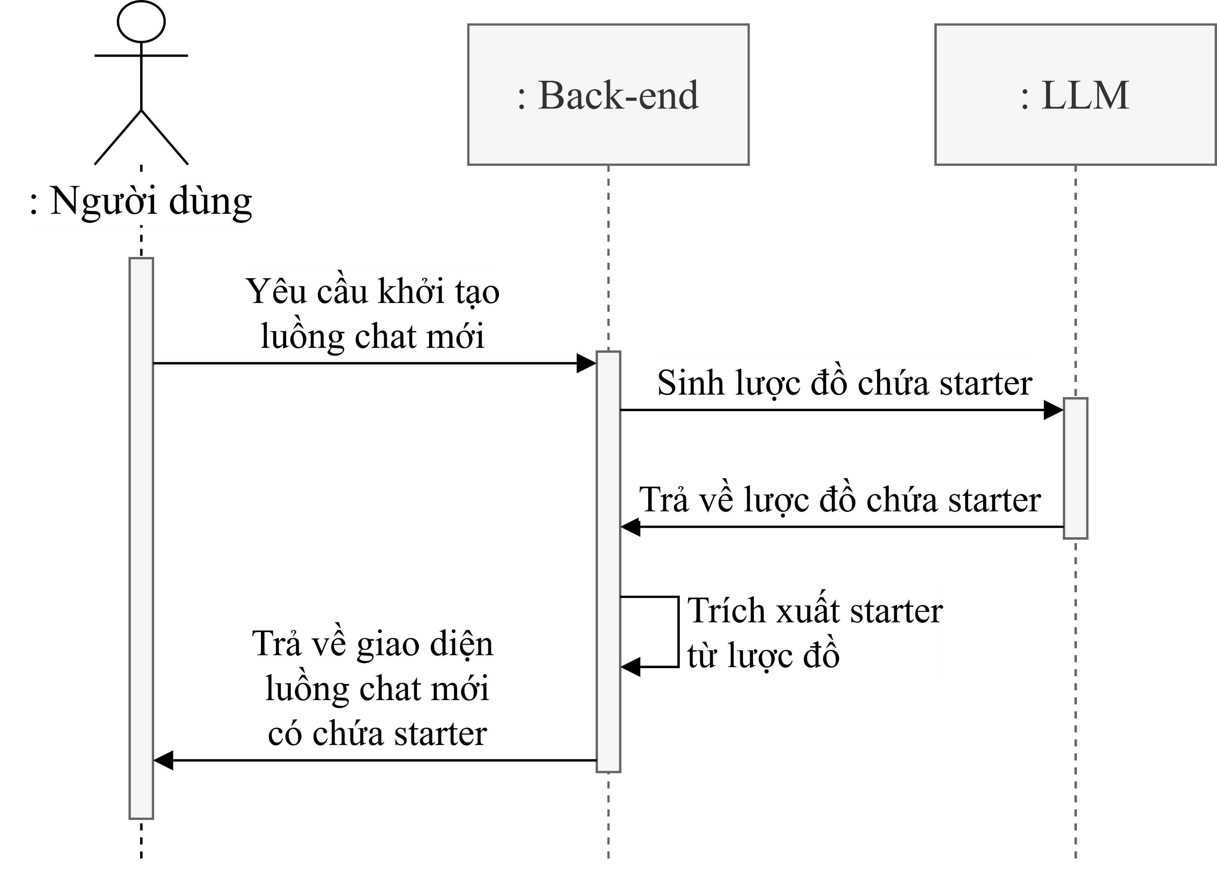
Notes:
Bieu do tuan tu chuc nang khoi tao luong chat moi

Slide 63
Prompt cho tác vụ
khởi tạo starter
Vai trò
Bối cảnh
Nhiệm vụ
Đầu ra có cấu trúc
Ví dụ 1
Ví dụ …
Hướng dẫn
Lưu ý
Notes:
Cau truc prompt khoi tao starter

Slide 64
Prompt cho chức năng
trò chuyện với người dùng
Vai trò
Bối cảnh
Câu hỏi
Ví dụ 1
Ví dụ …
Hướng dẫn
Lưu ý
Notes:
Cau truc prompt tro chuyen voi nguoi dung

Slide 65
Prompt cho tác vụ
trích xuất thông tin
Vai trò
Bối cảnh
Câu hỏi
Đầu ra có cấu trúc
Ví dụ 1
Ví dụ …
Hướng dẫn
Lưu ý
Notes:
Cau truc prompt trich xuat thong tin

Slide 66
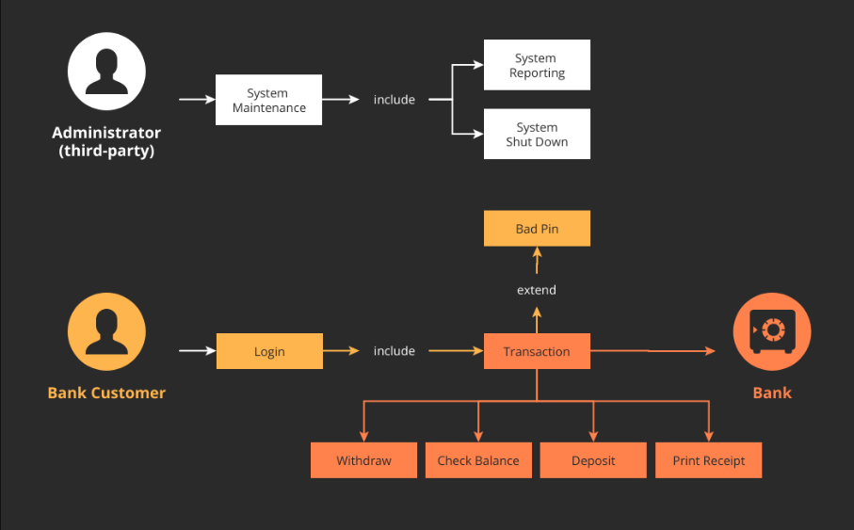
Notes:
Style

